Slide 1
Obecná parazitologie
Základní údaje o předmětu:
přednáška: pondělí, od 9.00 do 11.00 hodin,
budova A32, místnost 329
zkouška (ústní/písemná) se bude konat v kampusu MU Bohunicích v pavilonu Ústavu botaniky a zoologie A31 v místnosti 332 – bude info mailem ???
studijní materiály na IS – prezentace a nahrávky

Slide 2
Obecná parazitologie
Základní údaje o předmětu:
přednáška: pondělí, od 9.00 do 11.00 hodin,
budova A32, místnost 329
zkouška (ústní/písemná) se bude konat v kampusu MU Bohunicích v pavilonu Ústavu botaniky a zoologie A31 v místnosti 332 – bude info mailem ???
studijní materiály na IS – prezentace a nahrávky

Slide 3
Obecná parazitologie
Struktura přednášky:
Úvodní část přednášky
Studijní doporučená literatura
Z historie čs. parazitologie
Základní parazitologické metody
Typy biologických interakcí
Symbióza
Mutualismus
Komenzalismus
Cleaning symbiosis
Parazitismus – základní pojmy
Typy parazitismu
Hlavní strategie parazitismu
Variace strategií parazitismu
Parazitické rostliny

Slide 4
Studijní a doporučená literatura

Slide 5
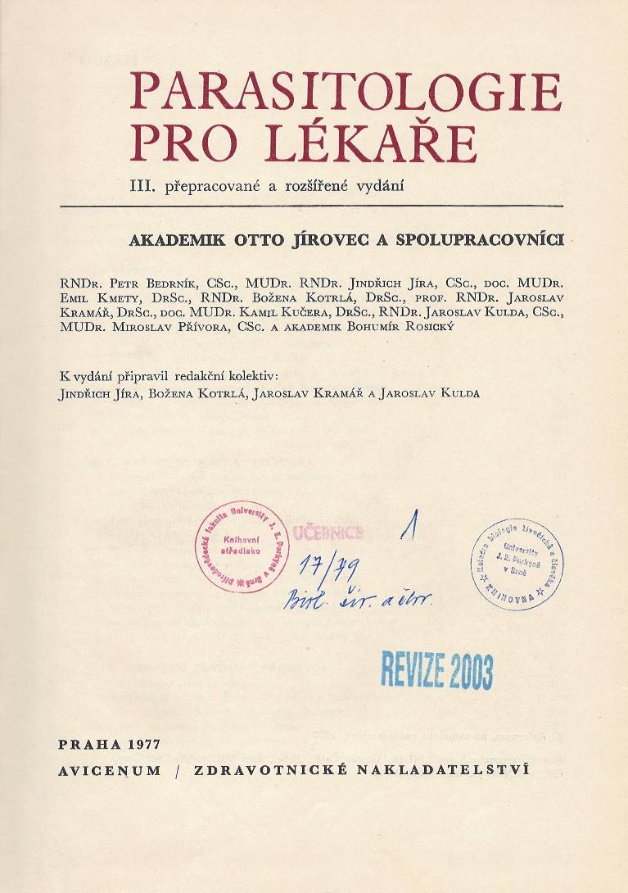
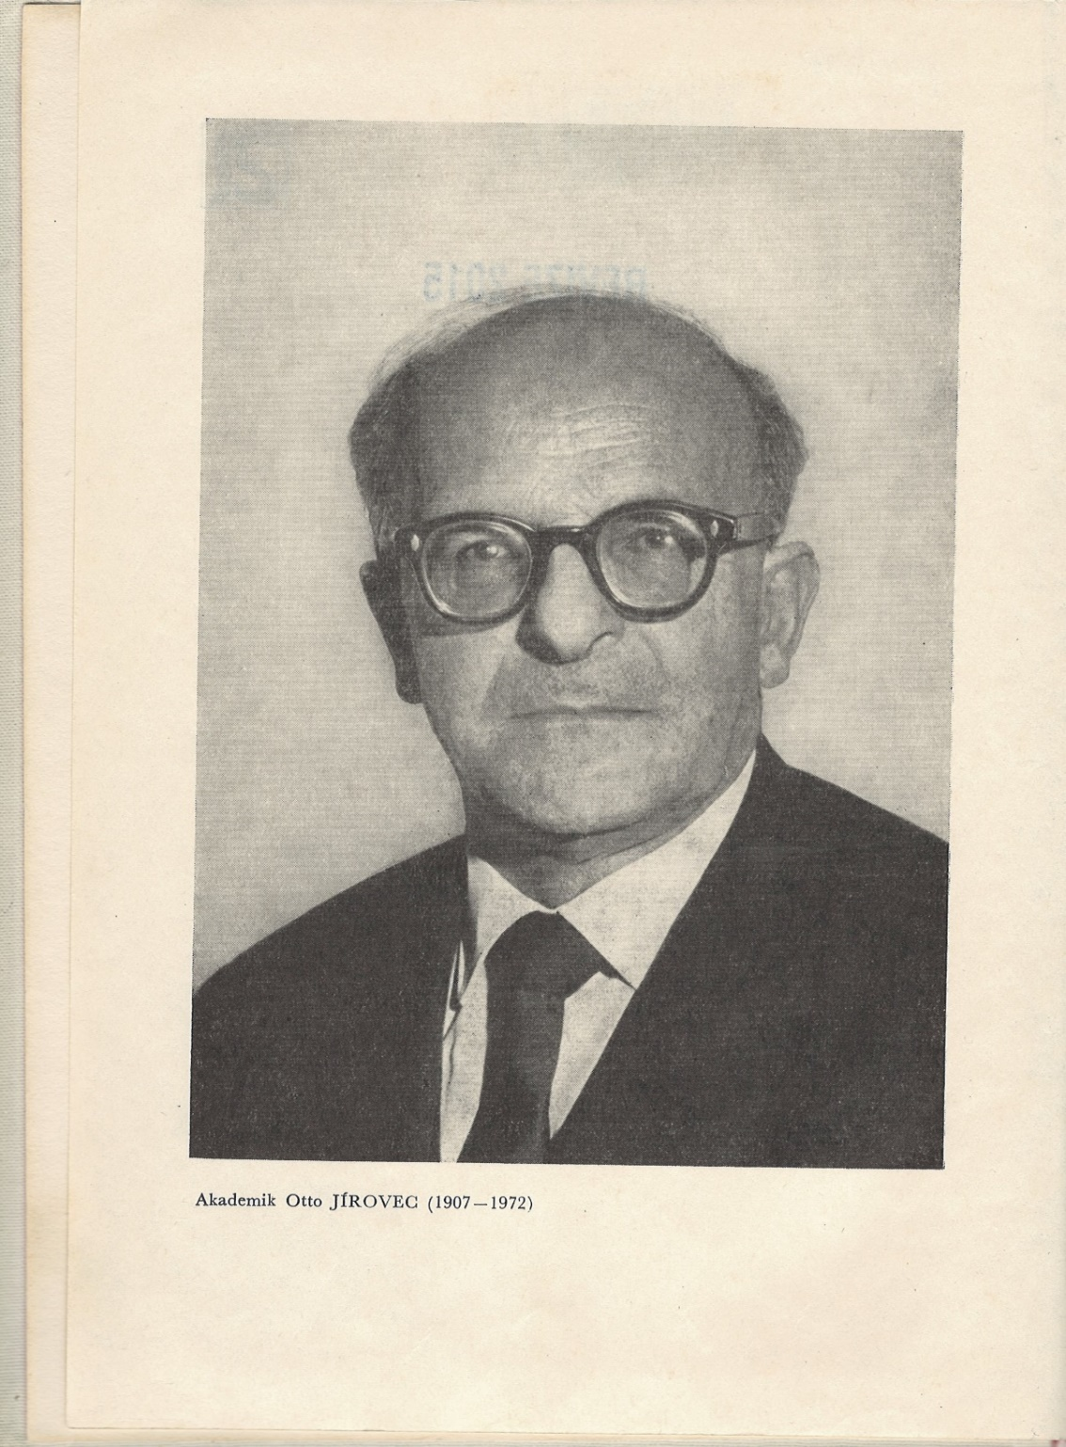

Slide 6

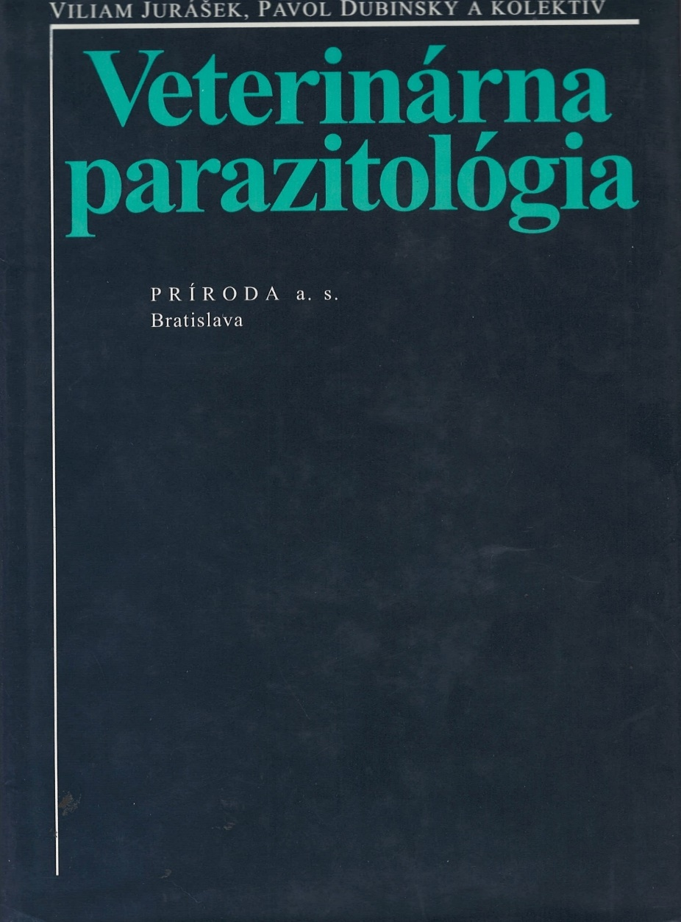
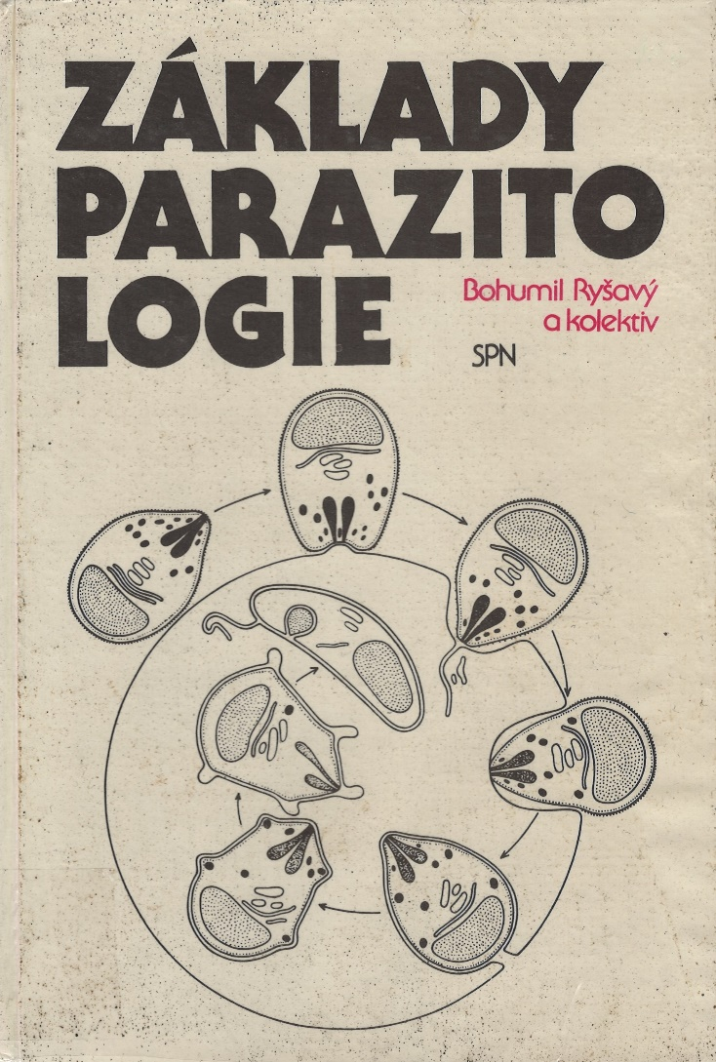

Slide 7
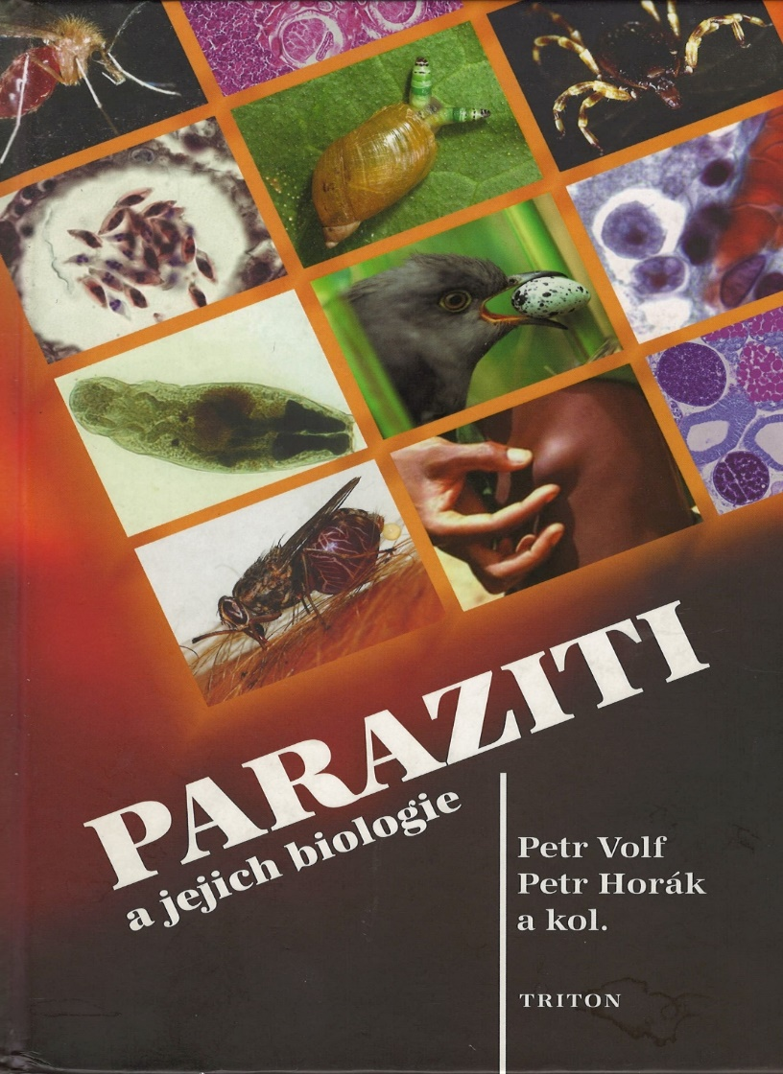
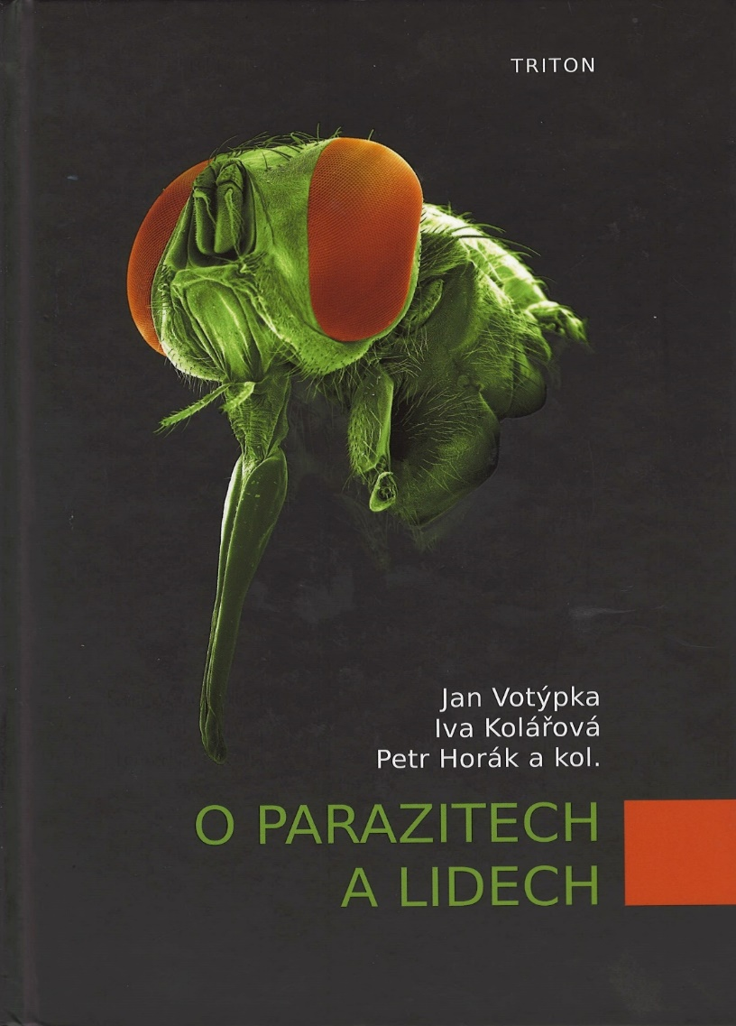
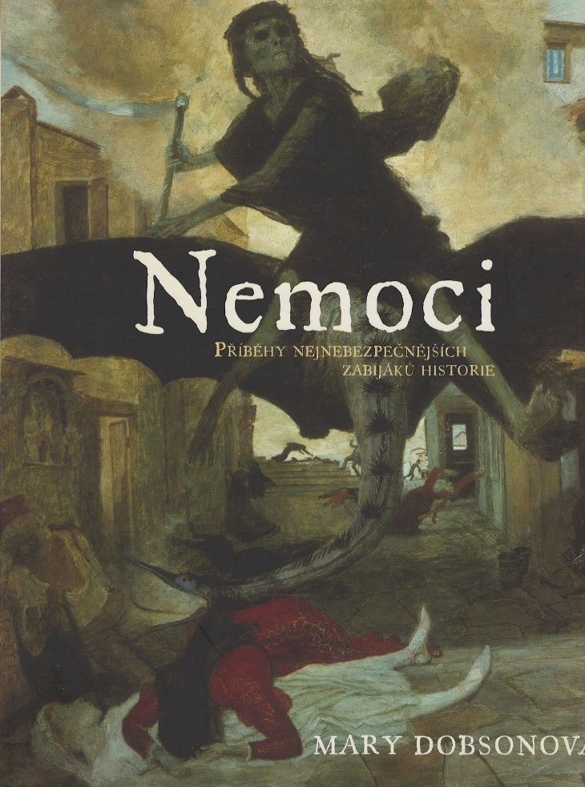

Slide 8
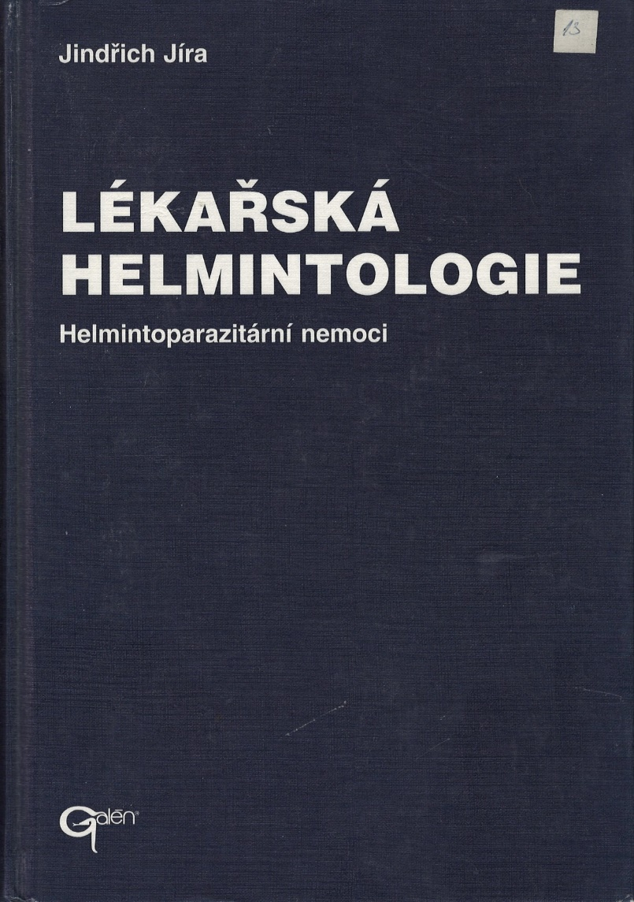
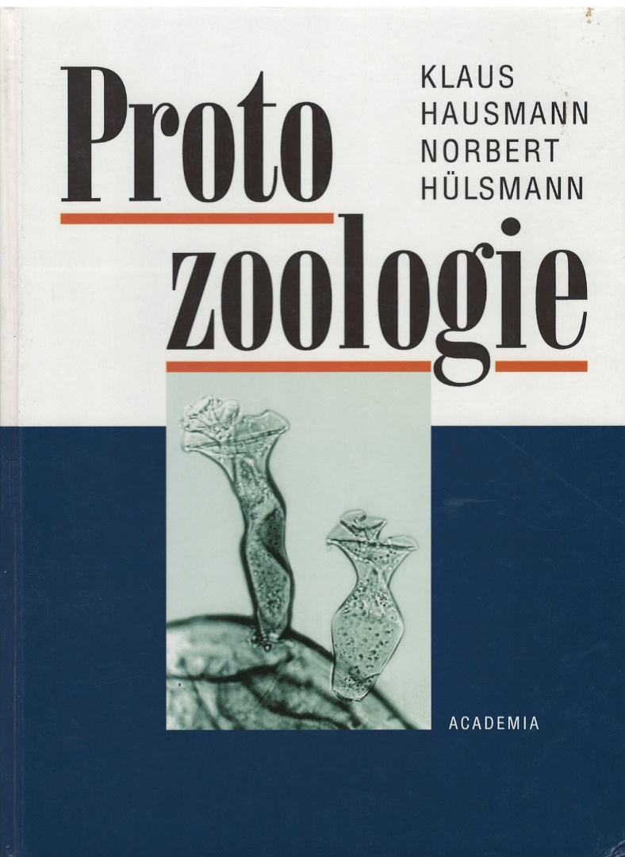
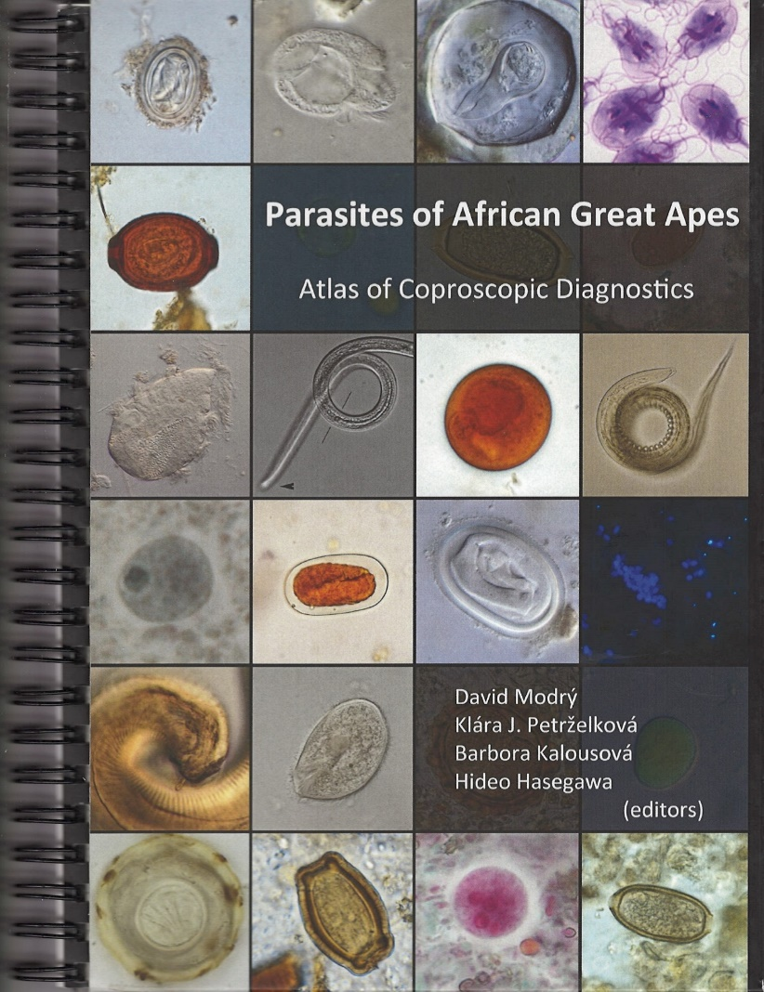


Slide 9
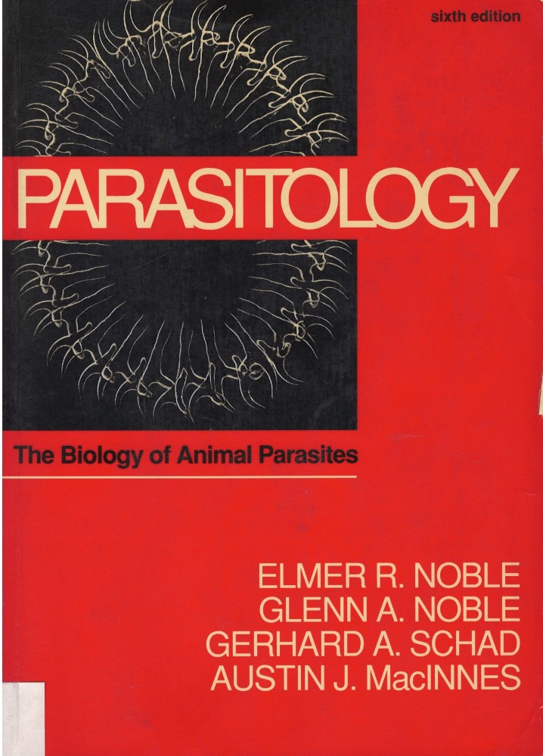
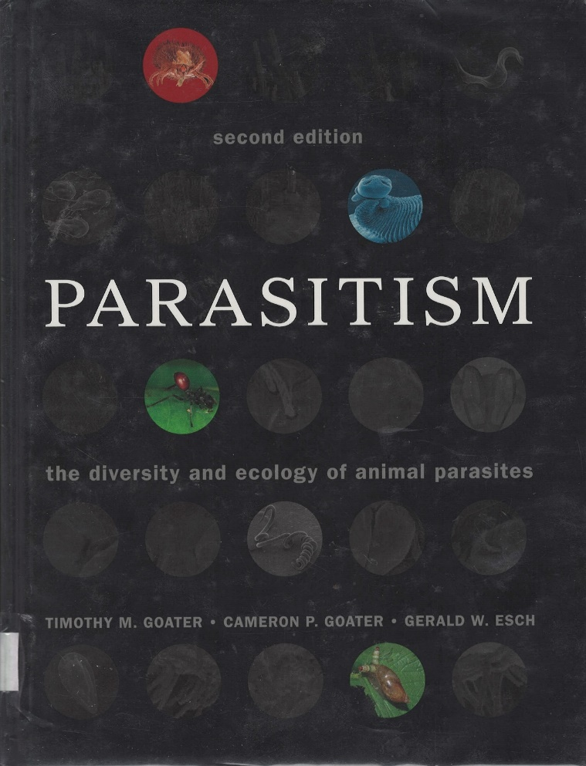
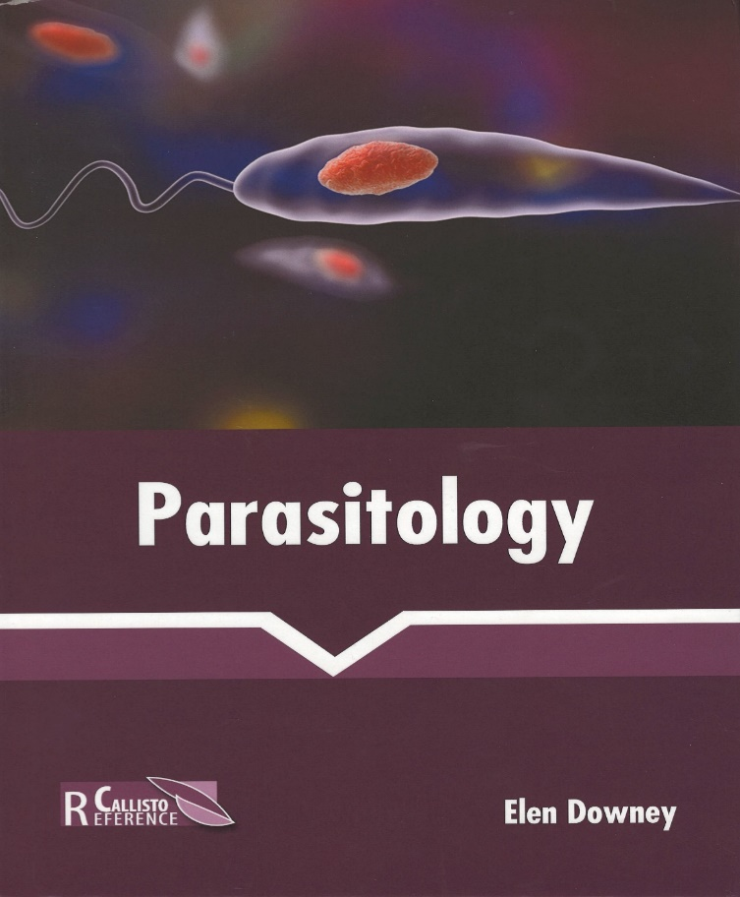

Slide 10
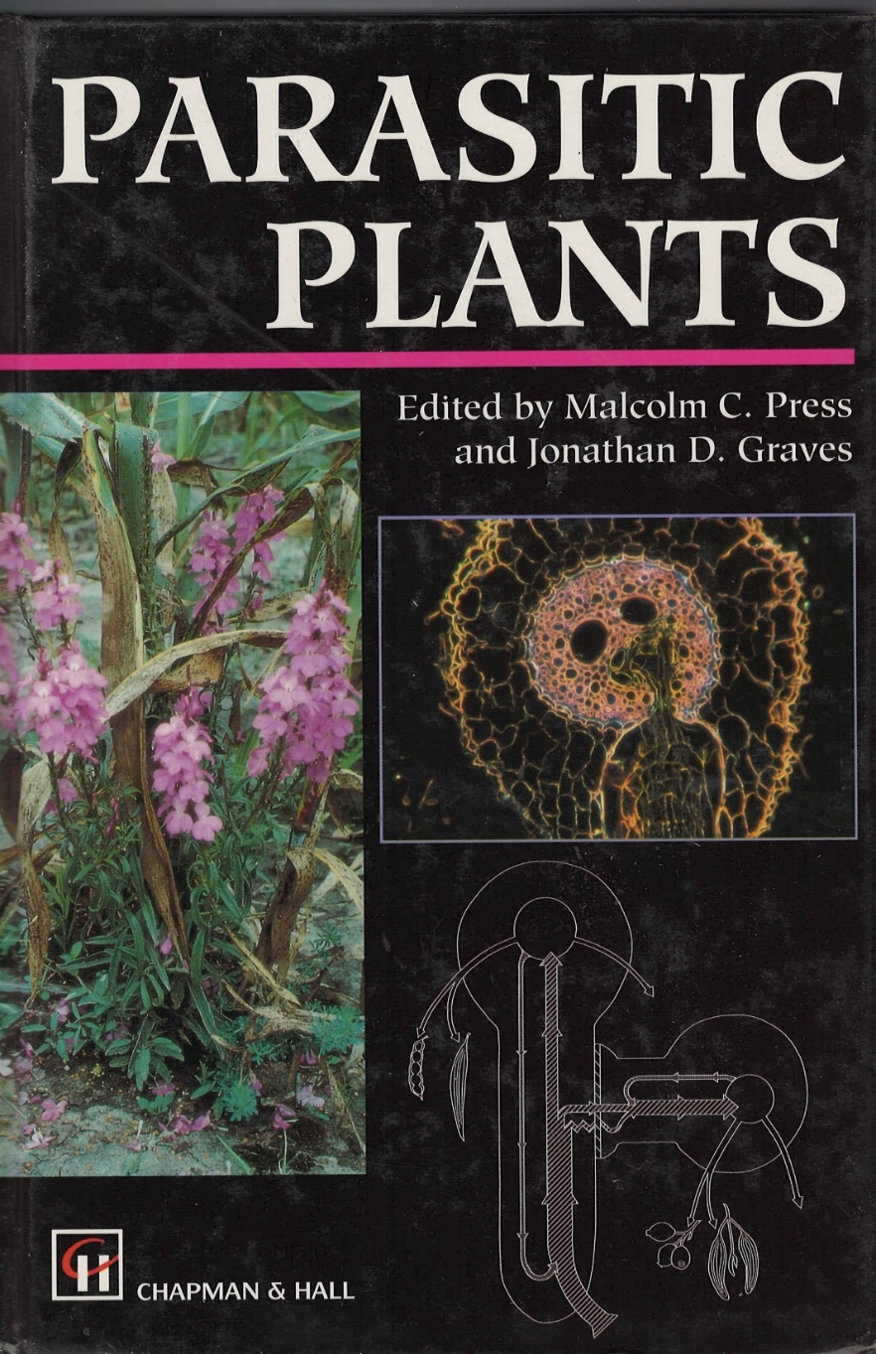
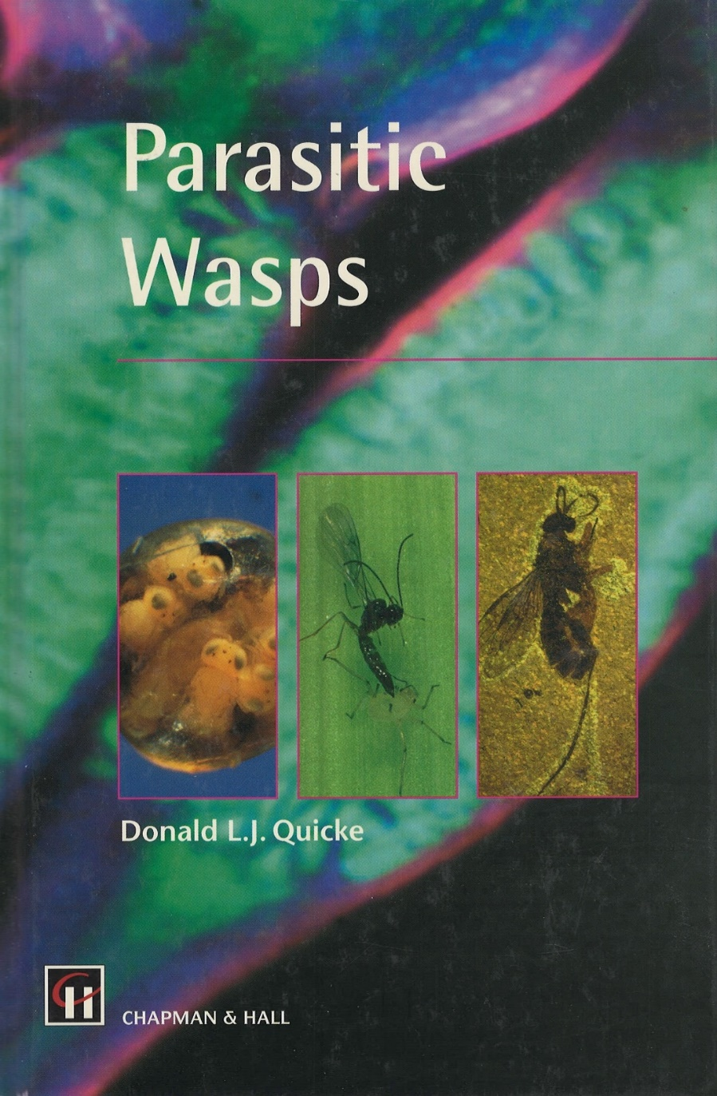
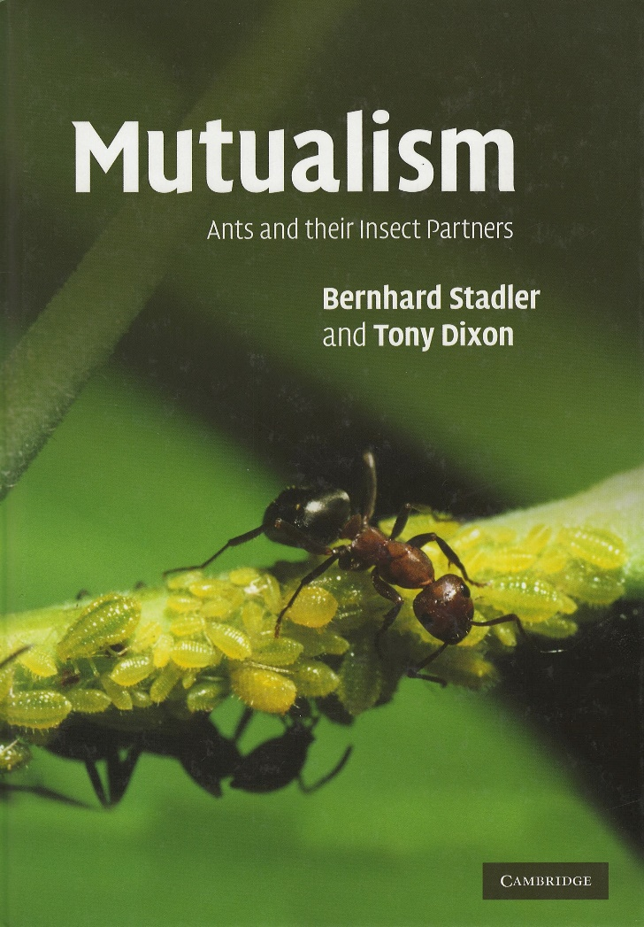

Slide 11
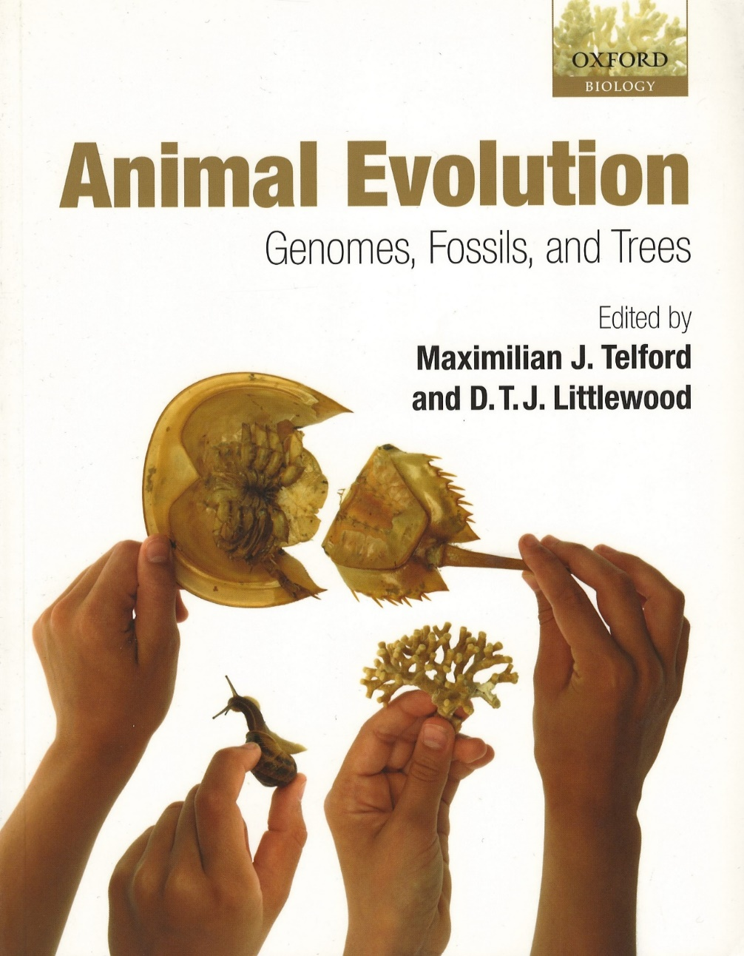
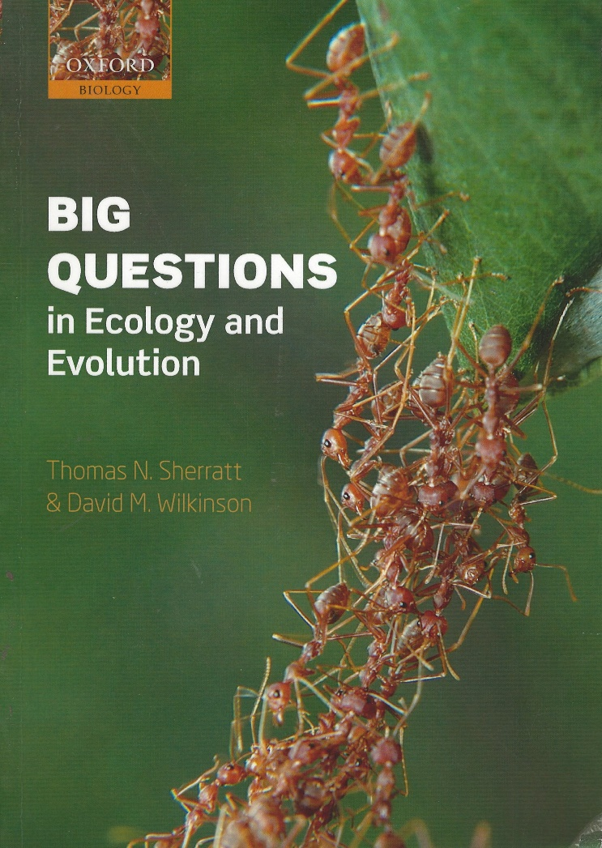
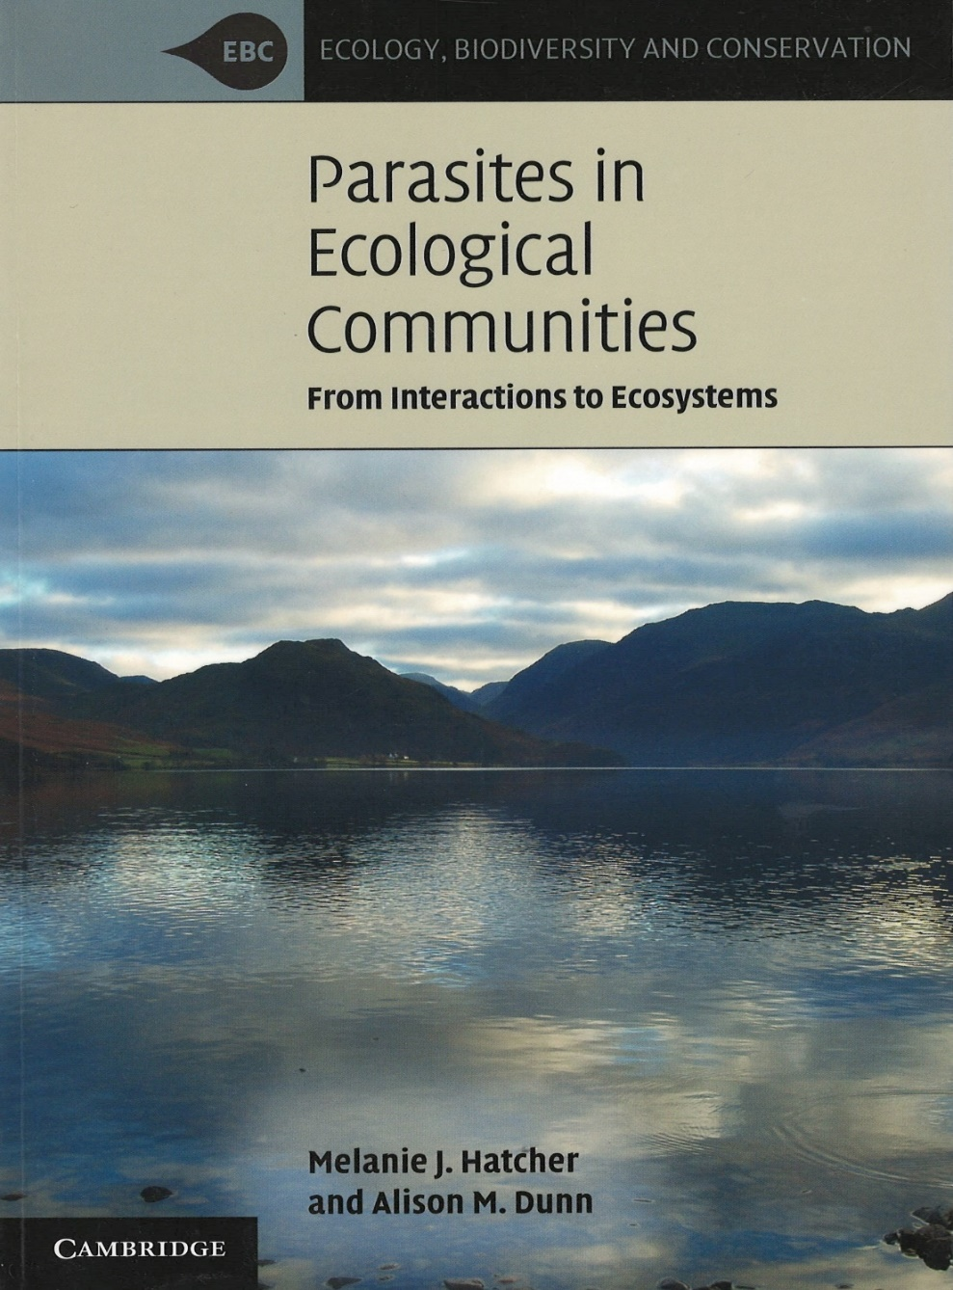

Slide 12
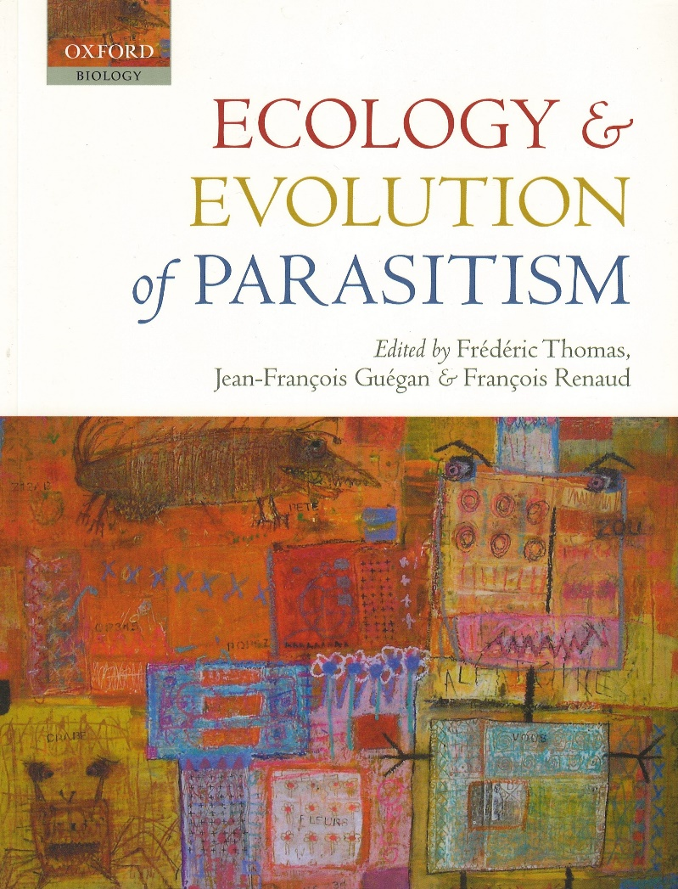
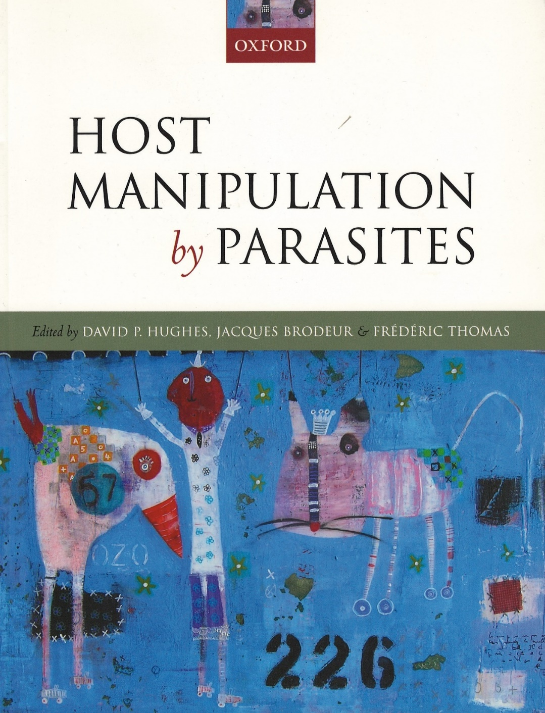
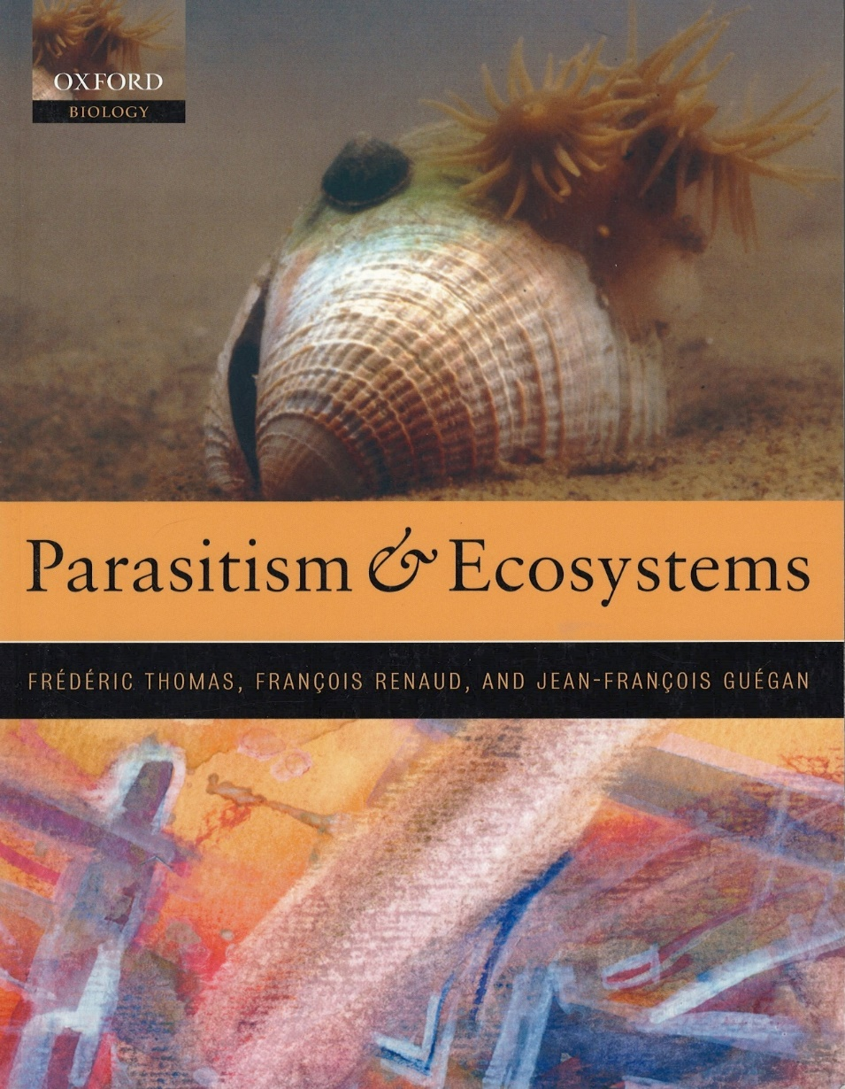

Slide 13
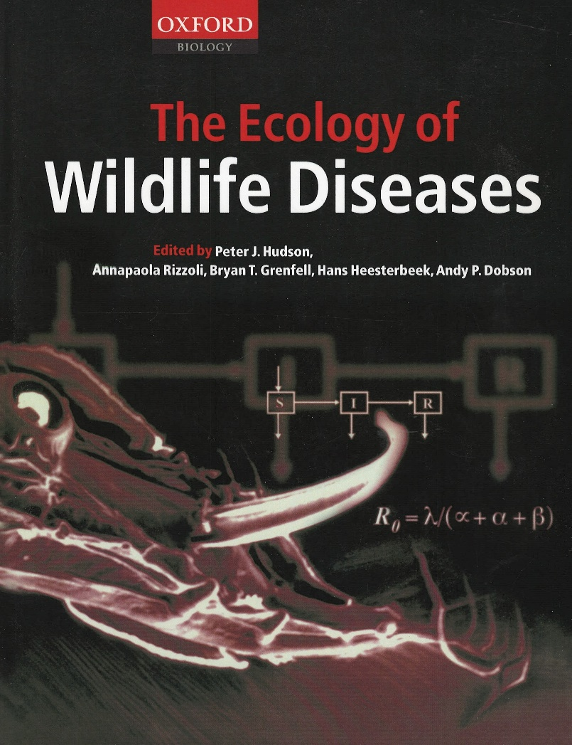
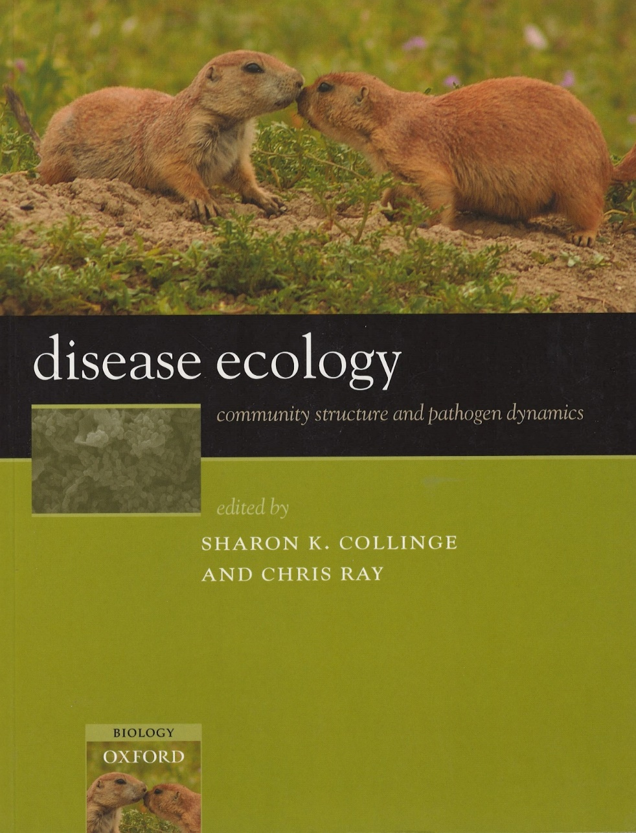
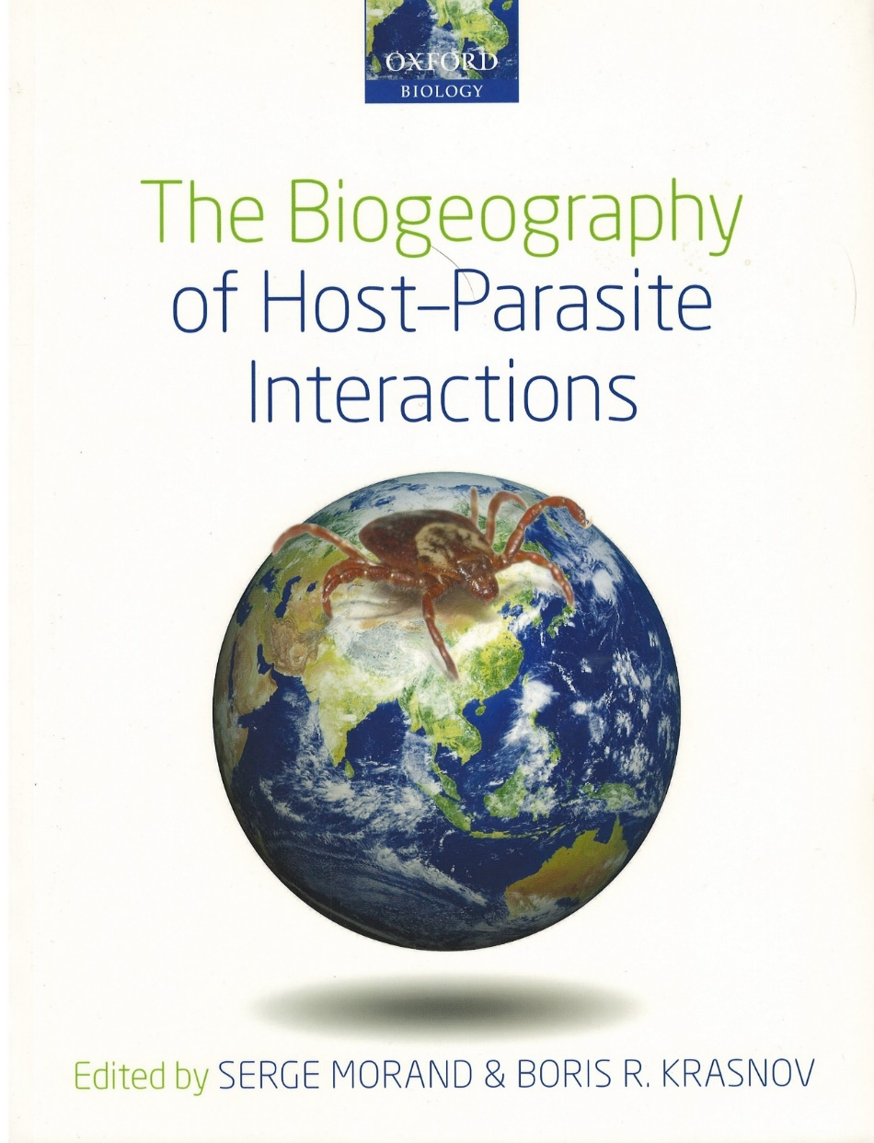

Slide 14
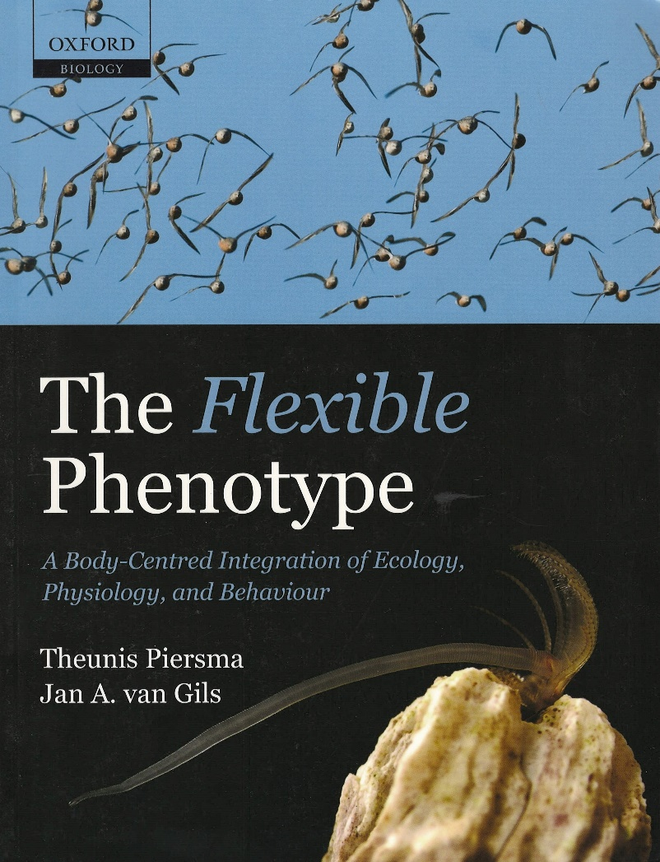
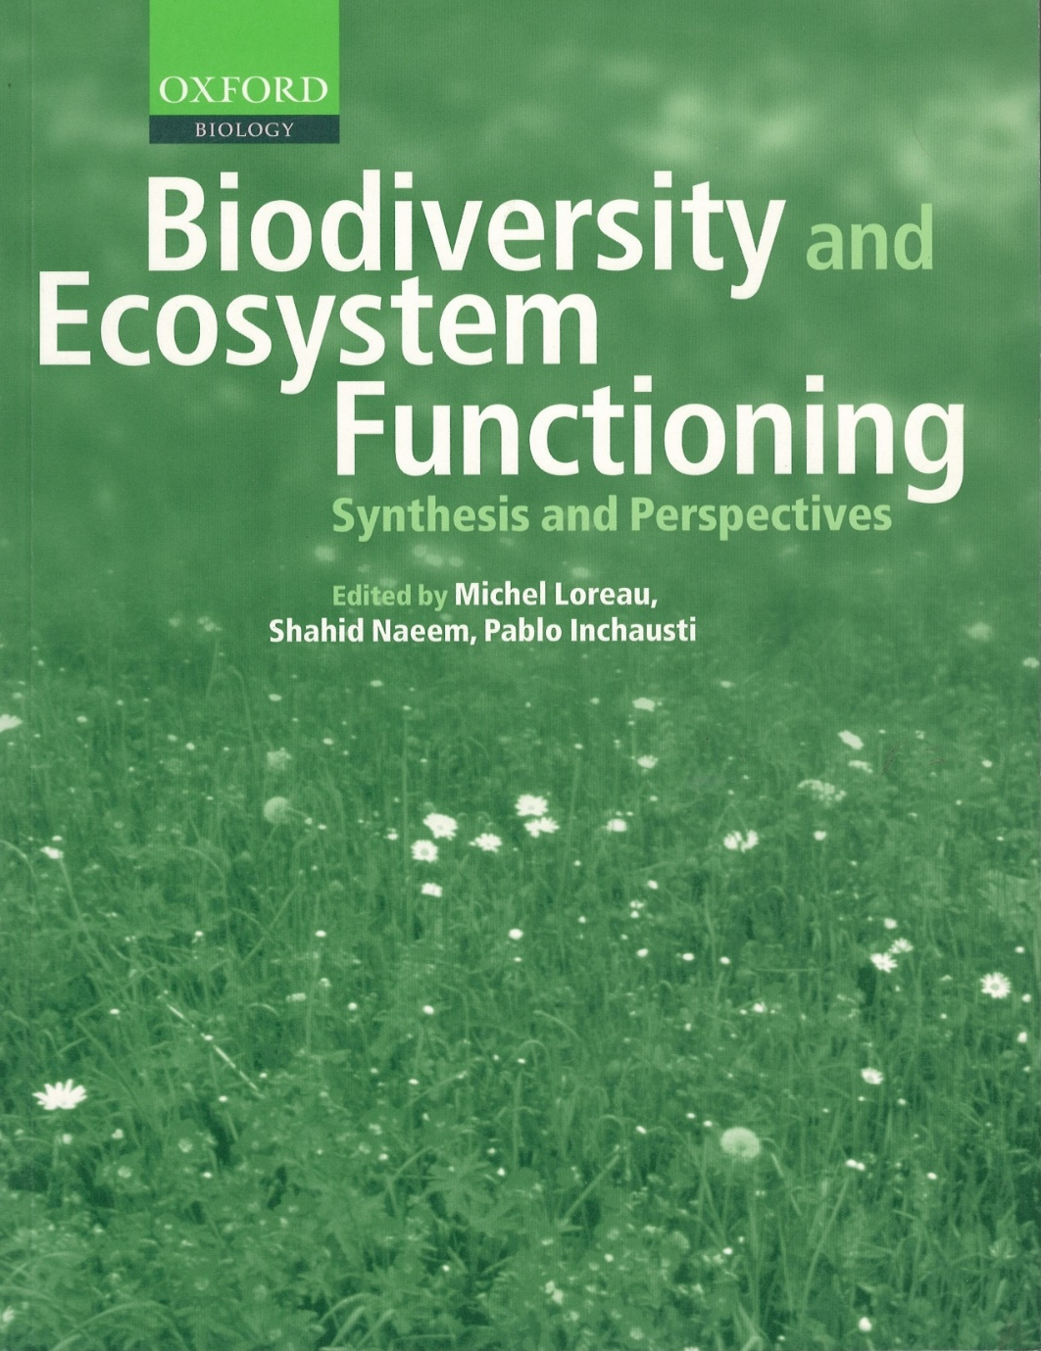
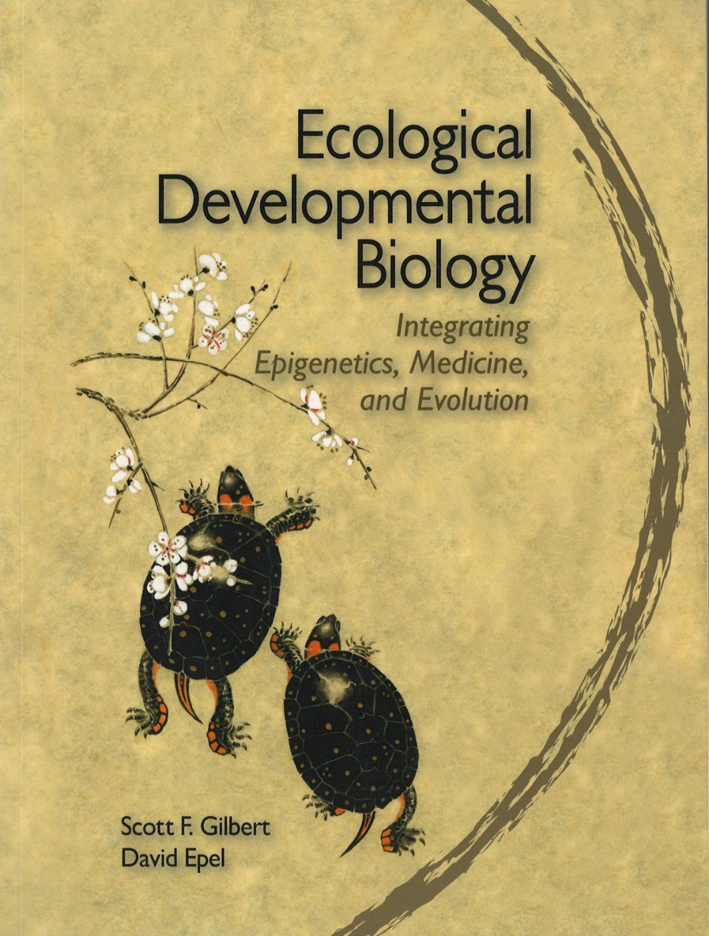

Slide 15
Z historie parazitologie

Slide 16
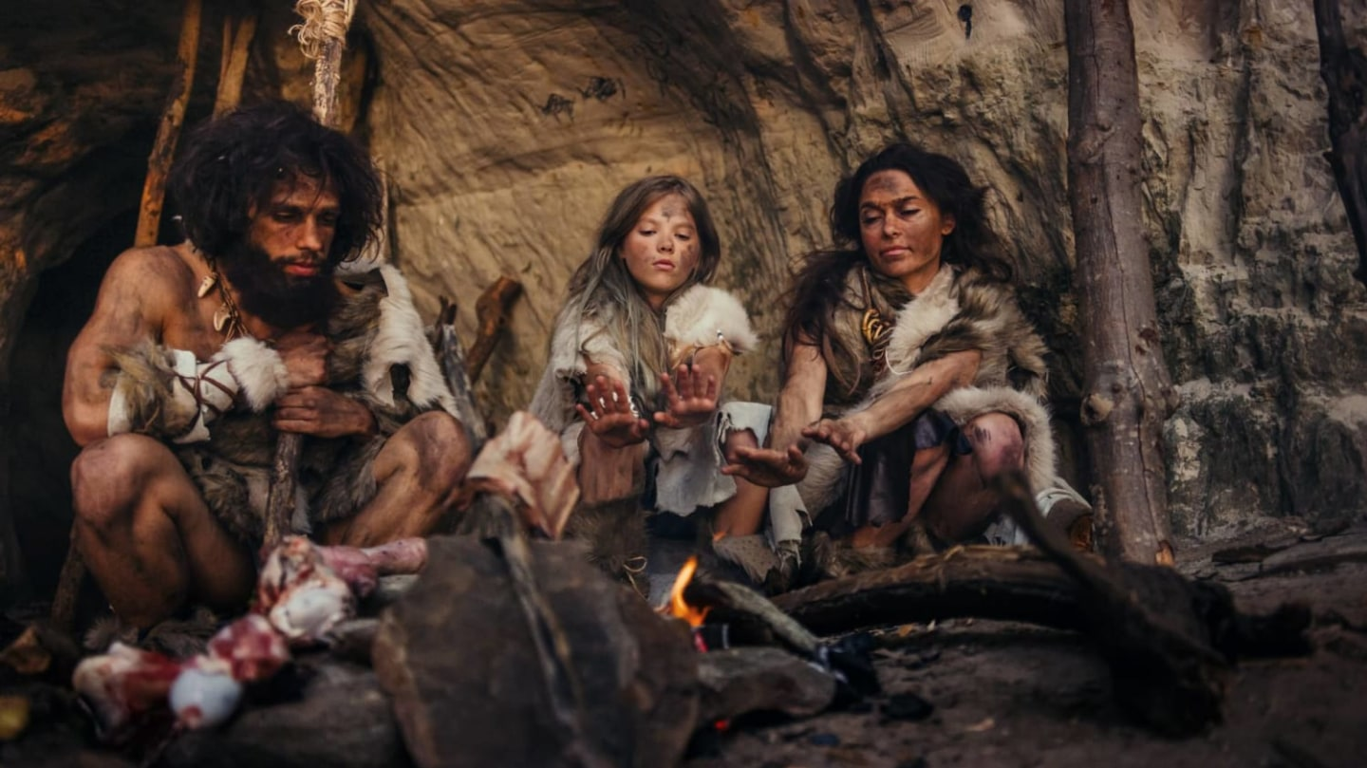
Historie parazitologie
Je zřejmé, že dávní předci člověka měli své parazity, avšak nemáme o nich v současnosti žádné doklady. Obecně lze říci, že nálezy cizopasníků pravěkých lidí člověka lze doložit pouze studiem zkamenělých výkalů a nebo jiného fosilního materiálu. Nejstarším zjištěným nálezem jsou vajíčka proto motolice plicní, která byla nalezena ve fosilních výkalech v severní Chile z doby 5000BC. Rovněž byl z této doby doložen výskyt hlístic rodu Ancylostoma v Brazilii a vajíčka škrkavek z doby cca 2330BC z Peru.

Slide 17
Z historie parazitologie v České republice
Rozvoj parazitologie u nás:
Do 1. světové války: Praha – Dušan Lambl, Stanislaw Prowazek
Mezi válkami: Praha: Briendl, Komárek, Jírovec – otec naší parazitologie
  Brno: Rašín
Po 2. světové válce: Akademie věd - ČSAV, SAV, AV ČR,
      Parazitologický ústav AV ČR v Českých Budějovicích
Univerzity (UK, ČZU, JčU, MU, MENDELU, VFU)
Veterinární a hygienická služba
Armáda, nemocnice, referenční laboratoře
Soukromé firmy a diagnostické laboratoře

Slide 18
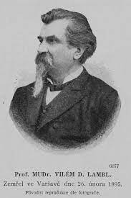
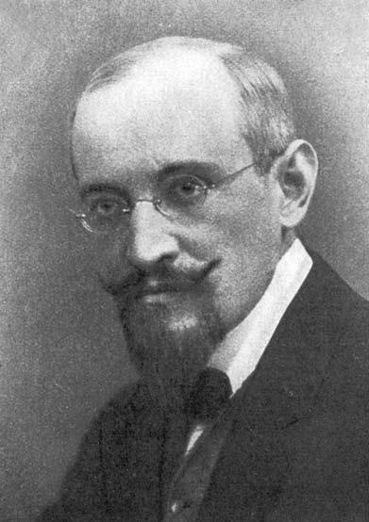
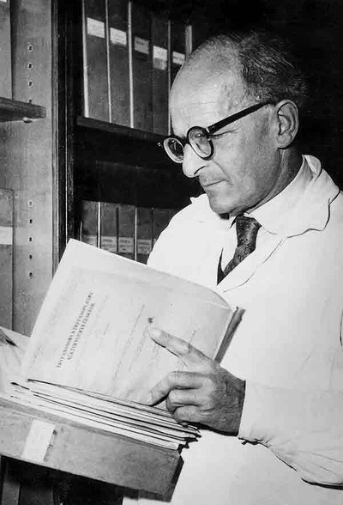
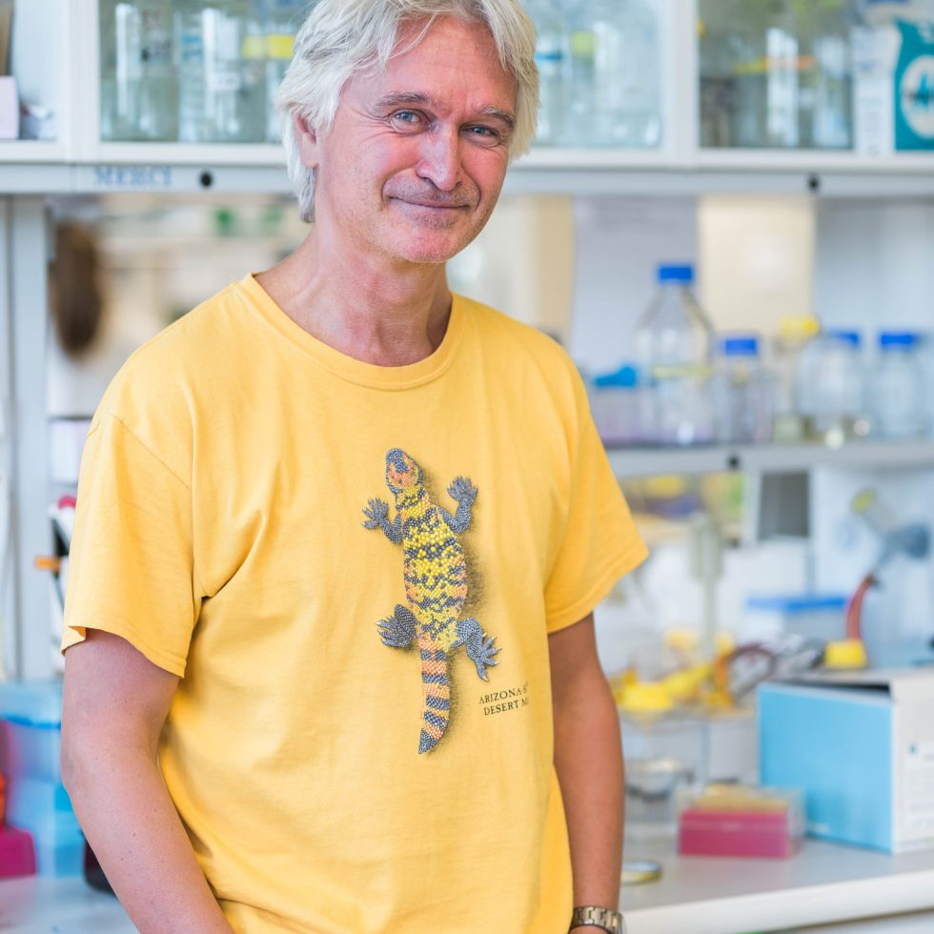

Slide 19
Parazitologie v České republice: současnost
Univerzita Karlova, Praha
Masarykova univerzita, Brno
Veterinární univerzita, Brno,
Jihočeská univerzita a Biologické centrum AV ČR v Českých Budějovicích - Parazitologický ústav AV ČR - Č. Budějovice

Slide 20
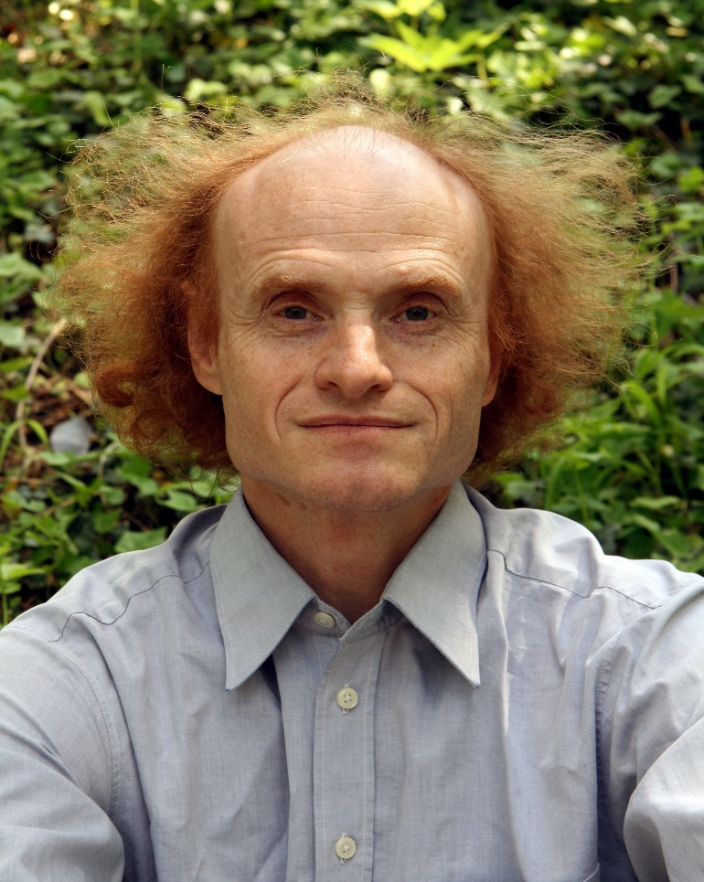

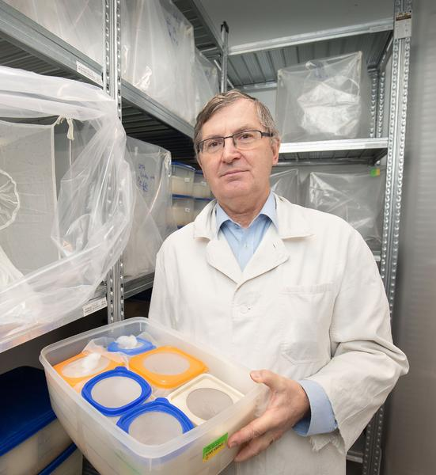
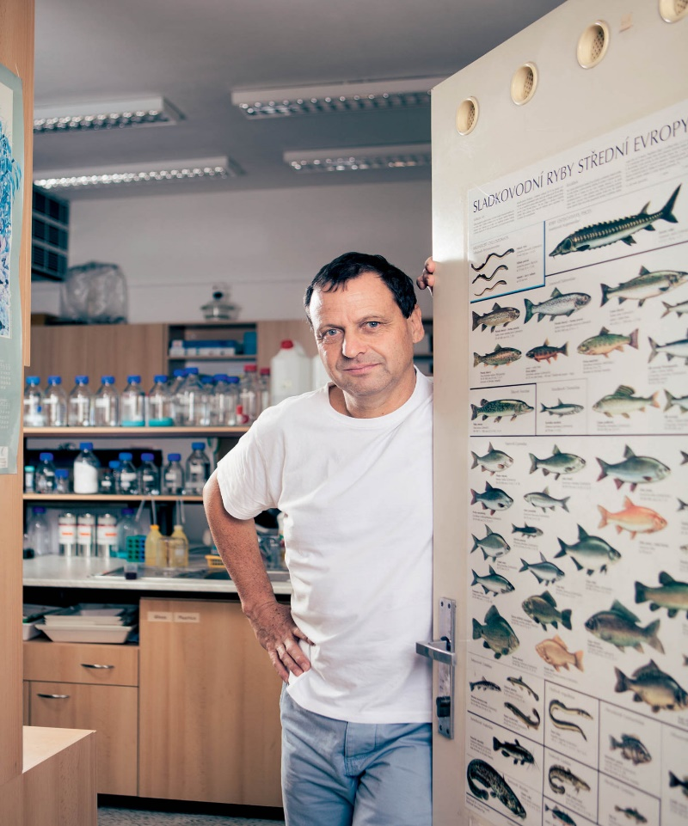
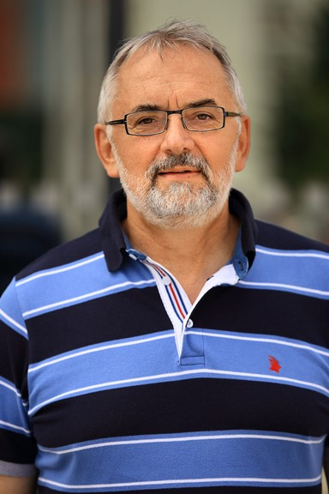
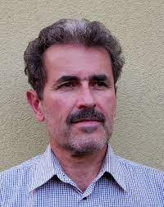

Slide 21
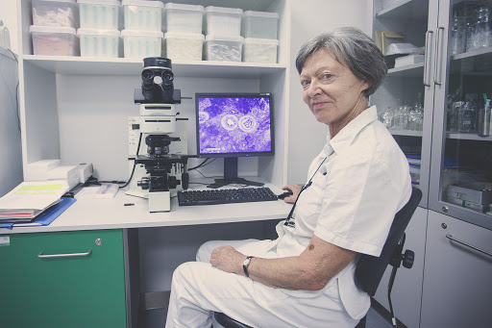
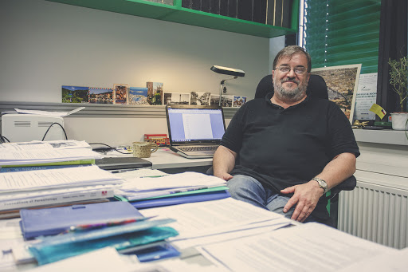
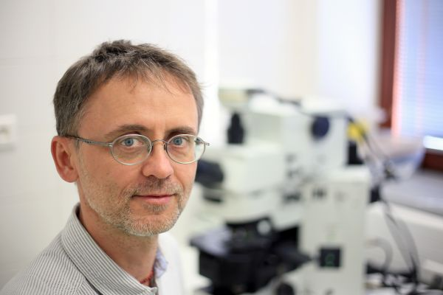
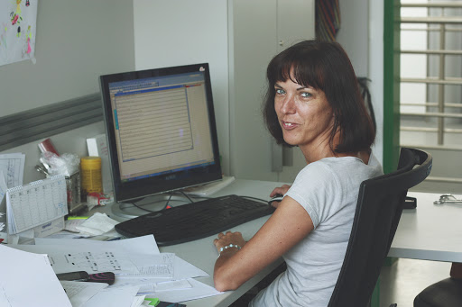

Slide 22
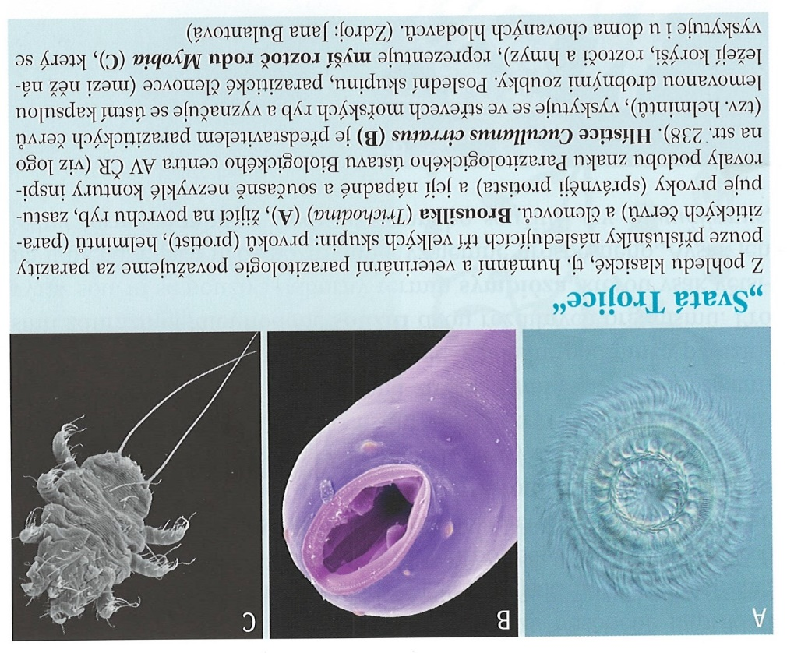
Parazitologie – komplexní vědní disciplina
Tři základní části:
„Svatá trojice“
Protozoologie (Protistologie)
Helmintologie
Arachnoentomologie

Slide 23
Parazitologie – komplexní vědecká disciplína
Od 20. století – parazitologie vyhraněná vědní disciplína.
Čím se parazitologové zabývají ?
Vědecké disciplíny:
Fauna cizopasníků, zoologická nomeklatura
Morfologie, anatomie, taxonomie a systematika
Životní a vývojové cykly
Biologie a ekologie
Fyziologie, biochemie, imunologie
Epidemiologie a matematické modelování
Genetika a molekulární biologie
Evoluční biologie a fylogenetika
Genomika a transkriptomika
Technické obory:
Histologie, histochemie, imunohistochemie
Ultrastruktura a anatomie
Mikroskopická technika
SCAN, TEM, CLSM

Slide 24
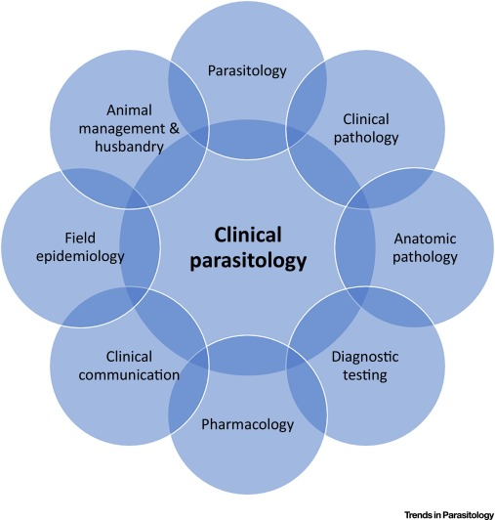
Parazitologie – komplexní disciplina
Aplikovaná (praktická) parazitologie
  Humánní parazitologie
  Veterinární parazitologie
  Klinická parazitologie
Teoretická (evoluční) parazitologie

Slide 25
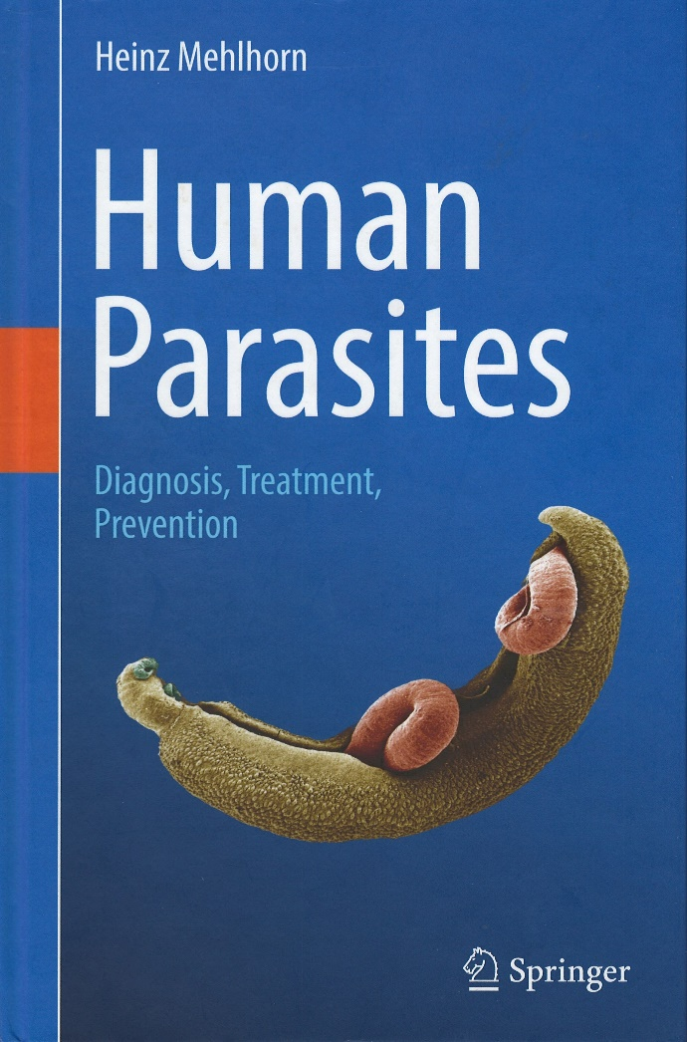
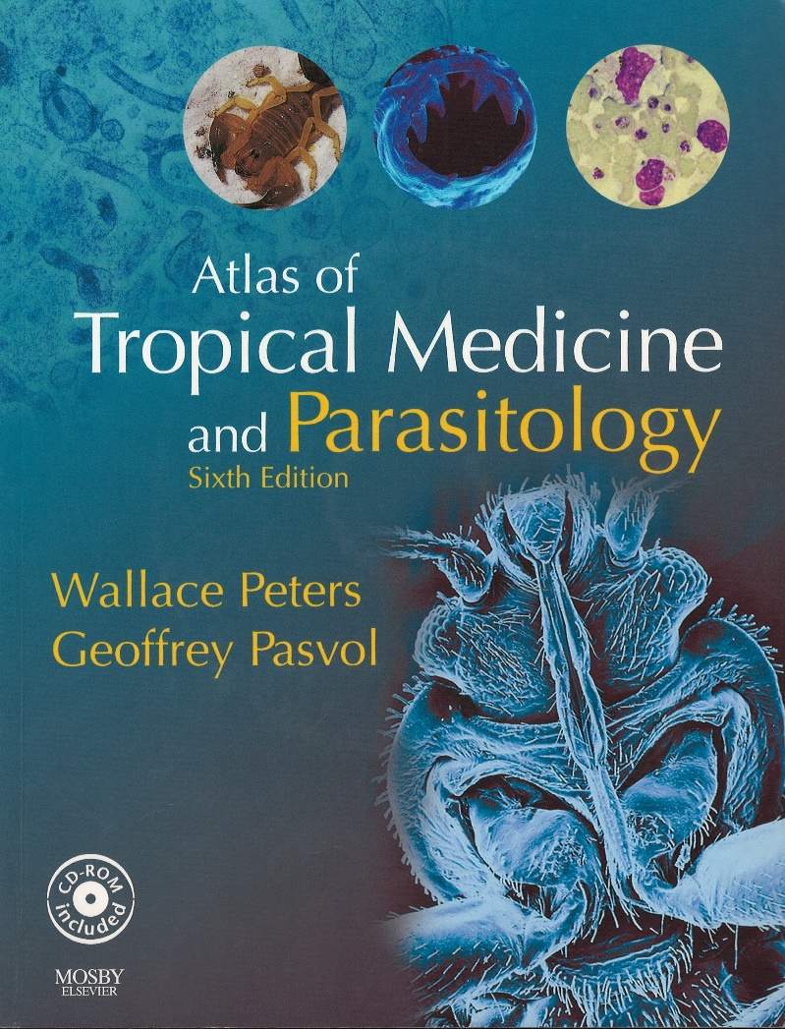
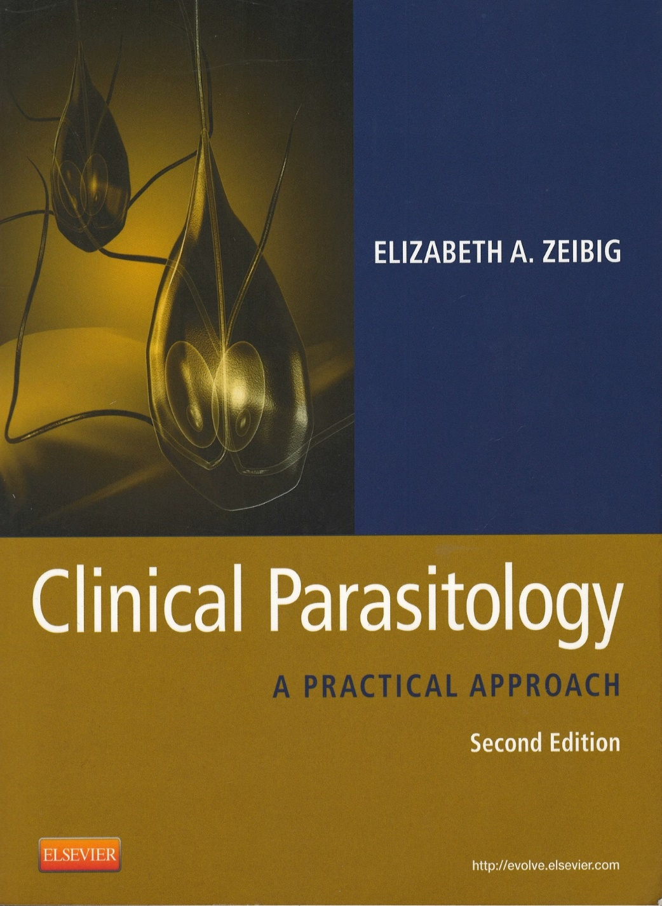

Slide 26
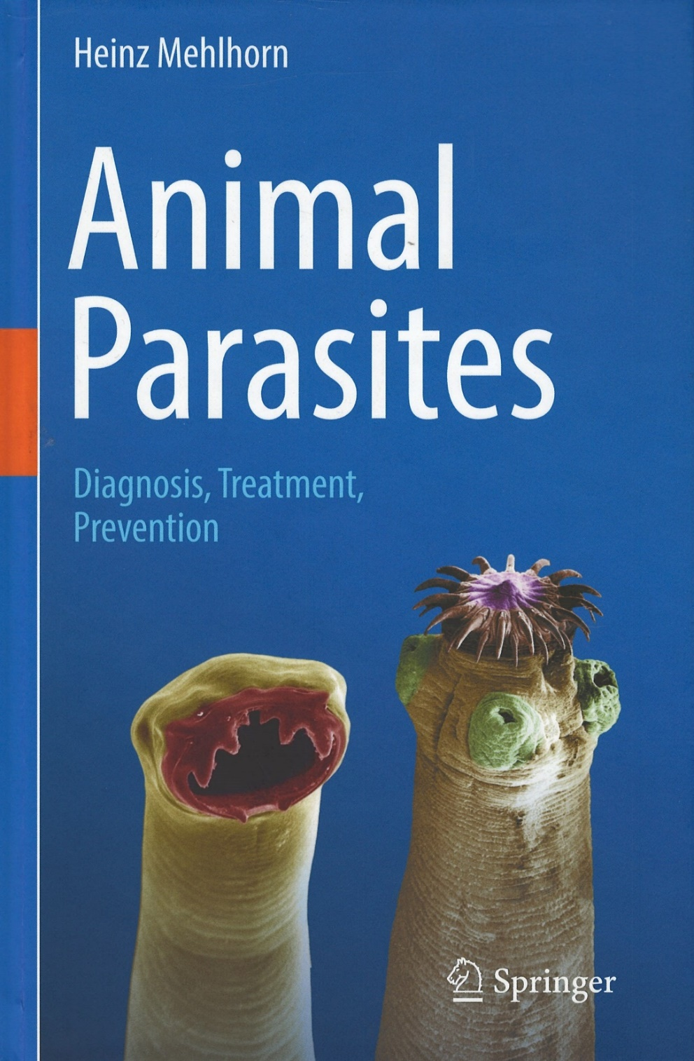
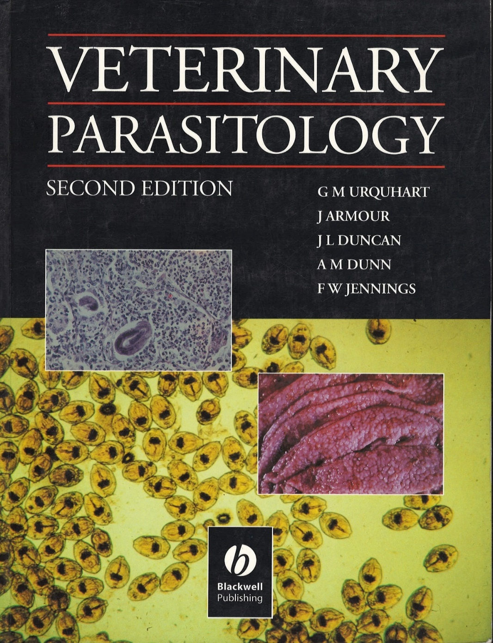
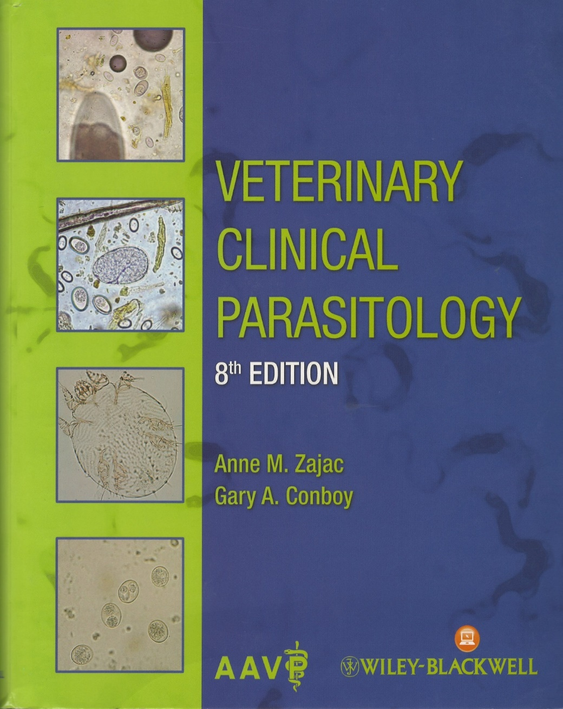

Slide 27




Slide 28




Slide 29
Podstata teoretické (evoluční) parazitologie
Ekologie
Parazitologie
Evoluce
Imunologie
Molekulární genetika

Slide 30
Parazitologie – spolupracující obory
Biologie
Fyziologie
Morfologie
Parazitologie
Biochemie
Histologie
Etologie
Systematika
Matematika

Slide 31

Rozvoj molekulární parazitologie

Slide 32

Vzájemné vztahy: Parazit - Hostitel – Vektor - Prostředí

Slide 35

Schéma vzniku parazitárního onemocnění

Slide 36

Za Zemi jsou čtyři typy prostředí:
Voda
Půda
Vzduch
Organismy

Slide 37
Úvod do přednášky – základní pojmy

Slide 38

Parazit – organismus (mikroorganismus, rostlina, živočich), který žije na těle nebo uvnitř těla jiného organismu (hostitele), živí se na jeho úkor a tím mu škodí.
Kdo to je parazitolog ?
Quaint person who seeks truth in strange places, person who sits on one stool, staring at another.

Slide 39


Slide 40

Jak se stát úspěšným parazitem ?

Slide 41
Jak se stát úspěšným parazitem ?
Co je potřeba umět ?
Musí mít strategii vyhledávání hostitele
Způsob jak proniknout do hostitele a přichytit se na/uvnitř jeho těla
Schopnost se adaptovat na fyzikálně-chemické podmínky uvnitř organismu hostitele
Schopnost se v těle hostitele uživit
Schopnost se bránit vůči obranným mechanismům organismu hostitele (imunita)
Schopnost se množit a šířit na další hostitelské organismy

Slide 42
Být parazitem není jednoduché !
Je to ale terno !!!

Slide 43


Slide 44

Současný stav poznání diverzity cizopasníků
>70 evolučních přeskoků od volně žijících k parazitickým životním formám
(Poulin & Morand, 2004)

Slide 45
Výskyt parazitů u Eucaryota
Parasites of Homo sapiens other non human parasites

Slide 46

Současné znalosti diverzitě parazitů
1,000,000 popsaných druhů Eucaryot
100,000 popsaných druhů parazitů
(Poulin & Morand, 2004)

Slide 47

Evoluce parazitismu
Pozice zástupců Platyhelmithes s parazitickými zástupci

Slide 48


Slide 49
Výhody parazitismu
1) Po nalezení hostitele nemusí hledat dalšího
2) Permanentní dostupnost potravy
3) Redukovaná potřeba složitého získávání a zpracovávání potravy
4) Ochrana před extrémy vnějšího prostředí
5) Ochrana před predátory a nemocemi
6) Redukovaná potřeba mechanismů šíření (zajišťuje hostitel)
7) Větší tělesné proporce pro reprodukční orgány než u volně žijících živočichů

Slide 50
Nevýhody parazitismu
1) Extrémní specifičnost zvyšuje riziko vyhynutí
2) Nutnost vyhledat optimální místo lokalizace na/v hostiteli
3) Nutnost se adaptovat vnitřnímu fyziologickému prostředí hostitele
4) Nutnost překonávat imunitní systém hostitele
5) Rozšíření je omezeno na geografické rozšíření hostitele
6) Přenos je extrémně riskantní a většina potomků cizopasníka zahyne před dosažením vhodného hostitele.

Slide 51

Paraziti mají často komplexní životní cyklus
Integrují veškeré působení prostředí ve kterém žijí !
Umožňují nám velice komplexní pohled na okolní svět !

Slide 52


Parazitismus versus Biologické interakce
Parasitism

Slide 53

Komplexní působení
Šíření semen
Opýlení
Šíření semen
Fruktivorie
Parazitismus
Herbivorie

Slide 54


Slide 55




Slide 56

Vliv parazitů na evoluci !

Slide 57


















Rozmanitost cizopasníků

Slide 58



Slide 59
Diverzita cizopasníků
1 volně žijící druh – 1 druh cizopasníka – polovina biosféry paraziti
Parazitismus – velmi rozšířený biologický jev úspěšná životní strategie

Slide 60
Počet druhů cizopasníků
Plantae
Paraziti a hemiparaziti R 2 620
Fungi - paraziti rostlin R 28 100
paraziti živočichů Ž 4 000
Protista – paraziti rostlin R 100
paraziti živočichů Ž 7 505
Animalia
Plathelminthes Ž 40 000
Nematoda – paraziti rostlin R 2 500
paraziti živočichů Ž 10 000
Crustacea Ž 4 500
Arachnida Ž 10 000
Insecta – paraziti živočichů Ž 15 500
paraziti rostlin R 63 300
parazitoidi živočichů Ž 107 500
parazitoidi rostlin R 159 000
Chordata Ž 100

Slide 61


Kolik je na Zemi cizopasníků ? Jaká je jejich velikost ?

Slide 62

Frekvence poměru relativní velikosti těla konzumenta a hostitele

Slide 63


Lidské tělo jako habitat
Rozdílné části lidského těla představují vhodné
habitaty pro různé druhy cizopasníků

Slide 64


Lidské tělo jako prostředí

Slide 65
Ryba jako habitat - Ichthyoparazitologie

Slide 66


Ichthyoparazitologie – jsou ryby zdravé jako ryba ?

Slide 67
Parazitární nemoci člověka
Helmintózy 4,46 miliard
Ascaris lumbricoides 1221 mil
Ancylostoma 740 mil
Trichuris 795 mil
Filariózy 657 mil
Schistosomy 200 mil
Malárie 298-659 mil
Entamoeba histolytica 50 mil

Slide 68

Výskyt parazitárních onemocnění v ČR

Slide 69
Význam parazitismu pro člověka
Vliv cizopasníků na historii lidstva
Ekonomický význam pro lidské zdraví
Ekonomický význam pro zdraví hospodářských zvířat

Slide 70


Vliv parazitů na lidské zdraví

Slide 71


Co je hlavní úkol parazitologů ?

Slide 72


Profesionální diagnostika původců onemocnění

Slide 73


Studium životních cyklů – klíčová znalost

Slide 74


Studium přenosu a šíření patogenů
(často smrtících epidemií)

Slide 75


Aplikace ve zdravotnictví – např. příprava vakcín

Slide 76


Parazitologické nobelovky

Slide 77



Vliv parazitů na umění ☺

Slide 78

Příklad – parazitologické vyšetření stolice

Slide 79

Základ – kvalitní mikroskopická technika

Slide 80





Slide 81


Slide 82
Fenomén parazitismu
Typy vztahů mezi organismy A B
Parazitismus + -
Predace + -
Kompetice - -
Protokooperace + +
Mutualismus + +
Komensalismus + 0
Amensalismus - 0
Neutralismus 0 0
Parazitismus = forma symbiosy

Slide 83


Slide 84
Jak definujeme parazitismus ?
Parazitismus je způsob soužití dvou organismů, z nichž jeden organismus využívá druhý organismus. Parazit se může živit tkáněmi hostitele nebo se přiživovat na hostitelově potravě či jinak profitovat z hostitelova organismu nebo jeho činnosti a snižovat přitom jeho biologickou zdatnost.
Parazitismus – vzájemný vztah, při kterém jeden organismus (druh) získává výhodu, zatímco druhý je tímto vztahem poškozován.
Je parazitismus symbioza ?

Slide 85
Parasitismus vs. Symbiosa
Pojem symbiosis pochází z řečtiny (řecky sym = spolu; bios – život)
Existuje velké množství symbiotických spojení, kdy jeden organismus je např. větší, a druhý menší. Většího označujeme jako hostitele a menšího jako symbionta.

Slide 86









Symbiosa v přírodě

Slide 87
Co je to symbiósa ?
Symbióza je jakýkoli typ blízké a dlouhodobé biologické interakce mezi dvěma různými druhy. Je to jakýkoliv vztah nebo soužití dvou a více druhů organismů, ať už prospěšné a nebo neprospěšné !

Slide 88

Je parazitismus symbióza ?
Celý život a nebo alespoň jeho část žije na nebo uvnitř těla svého hostitele
živí se na jeho úkor → jeho efekt na hostitele může být škodlivý

Slide 89

Jaké jsou typy symbiosy !
Je parazitismus typem symbiosy ?

Slide 90

Vztahy mezi typy symbiosy

Slide 91
Pár příkladů tzv. „Grand“ Symbioses
Určité typy symbiózy jsou odpovědné za existenci života na Zemi tak jak ho známe. Podílejí se na fixaci vzdušného dusíku a na jeho transformaci z plynné fáze (N₂) do podoby NH₄, ve které se stává biologicky využitelnou molekulou.
Většina fixace vzdušného dusíku na Zemi (cca 170 milionů tun/rok) je zajišťována živými organismy; zde je pak většina vytvořena v důsledku symbiózy mezi bakteriemi rodu Rhizobium a určitými druhy zelených rostlin jako např. hrách, sója, jetel, vojtěška a různé druhy tropických křovin.
Menší množství (kolem 20 milionů tun/rok) vzniká jako důsledek působení světla, sopečných erupcí a lesních požárů a kolem 80 milionů tun/rok vzniká díky tzv. Haberově procesu (plynný dusík se zde zahřívá na teplotu 500oC a tlak 250 atmosfér- součást technologie při výrobě umělých hnojiv).
Naproti tomu symbióza Rhizobium-luštěniny probíhá při normálním tlaku i teplotě je schopna vázat plynný dusík každý den a tím vytváří podmínky pro existenci života na Zemi.

Slide 92

Fixace vzdušného dusíku
Infekce kořenů luštěniny (Phaseolus vulgaris)
bakteriemi rodu Rhizobium vede k fixaci
atmosférického dusíku:
Diagram reciproké interakce, která vede
ke kolonizaci kořenů zelené rostliny a k
formování nodulů na jejich kořenech.
Tyto noduly na kořenech se stávají orgány,
kde probíhá fixace atmosférického dusíku
v terestrickém prostředí. Formuje se tkáň nodulu
a diferencuje se tzv. backteroid.
V nodulech se vytváří enzym nitrogenása
a probíhá zde syntéza leghemoglobinu.
Ten přenáší kyslík do bakteroidu a udržuje jejich
metabolismus nezávislý na činnosti nitrogenásy,
která je kyslíkem inaktivována. Tímto způsobem
dochází k syntéze basí nukleových kyselin a
proteinů.

Slide 93

Symbiósa mezi olihní Euprymna scolopes a bakteriemi druhu Vibrio fisheri.
Dospělá havajská oliheň (E. scolopes) dosahuje velikosti
cca 2 palce. Bakteriální symbionti jsou v jejím těle umístěni v lalokovitě rozvětveném orgánu na břiše.
(B) Tento světelný orgán mladé olihně obsahuje symbionty V. fisheri. Proud působený cíliemi a současná sekrece slizu vytváří prostředí, které přitahuje gram-negativní bakterie včetně V. fisheri k uvedenému orgánu. Postupně jsou během času všechny bakterie včetně V. fisheri eliminovány mechamismem, který se na mě přesně zaměřuje.
(C) Poté co se V. fisheri usadí v kryptách světelného orgánu dochází ke vzniku apoptósy epiteliálních buněk (žluté tečky)
a to ukončuje produkci sekrece slizu přitahující další bakterie.

Slide 94


Vztah rostlina versus opylovači
Opylovač je živočich, který umožňuje opylení, tj. přenáší pyl z jedné rostliny na druhou, respektive z prašníků jedné rostliny na bliznu jiné rostliny. Opylovači se uplatňují zejména u krytosemenných rostlin.

Slide 95

Opylovači a typy/způsoby opýlení

Slide 96


Slide 97




Slide 98




Kořenové špičky muchomůrky
(Amanita) v mykorhizním svazku
Mykorhiza
Arbuskulární mykorhiza v kůře
kořene lnu
Houbové hyfy a jejich prorůstání
ke kořenům rostliny

Slide 99


Schéma mykorhizy

Slide 100
Mykorhiza
Mykorhiza (dříve mykorrhiza) je symbiotické soužití hub s kořeny vyšších rostlin.^{[1]} Může docházet buď k pronikání houbových vláken do kořenových buněk primární kůry (endomykorhiza), v druhém případě zůstávají vlákna jen v mezibuněčném prostoru (ektomykorhiza).
Společným znakem mykorhizních symbióz je to, že houbové mycelium nezasahuje nikdy do středního válce kořenu rostliny. Mykorhiza je především mutualistický vztah, tedy oboustranně prospěšný, přestože existují výjimky. Jejím základem je rovnovážný stav mezi organismy, při jeho porušení jde o parazitismus.
Význam mykorhizy byl dlouho podceňován, ale v poslední době se ukazuje, že 70 - 90 % všech rostlin je mykorhizních.^{[2]} Proto má mykorhiza velmi velký vliv na život rostlin.
Rostlina dodává houbě uhlíkaté (energetické) zdroje, houba dodává rostlině vodu a v ní rozpuštěné minerální látky (jako je např. H₂PO₄⁻ iont). Mykorhizní houby stimulují rhizosférní mikrofloru a její enzymatické aktivity, což je významné pro výživu, růst a zdravotní stav rostlin.

Slide 101

Rozlišujeme dva typy mykorhizy
Arbuskulární (endomykorhiza) mykorhiza – houba penetruje buněčné stěny a vytváří těsné spojení mezi membránou kořenových buněk.
Ektomykorhiza – houba vytváří kolem kořene rostliny souvislou pochvu (obal) a penetruje prostor mezi povrchovými buňkami a kůrou.

Slide 102

Mykorhiza – symbiotický vztah mezi houbami a kořeny rostlin zvyšující schopnost rostlin absorbovat vodu a živiny.
Mikrofoto řezu kořene s mykorhizní houbou žijící v buňkách rostliny; (B) Mikrofoto vláken houby Scleroderma
geaster obalujících kořeny stromu Eucalyptus. (C) Mykorhiza na kořenech jehličnanu zvyšuje absorpční plochu.

Slide 103
Endofyty
Endofyt je endosymbiont, často bakterie nebo houba, který žije v rostlině alespoň
část jejího životního cyklu, aniž by způsobil zjevné onemocnění. Někdy tyto organismy
přinášejí dokonce rostlinám užitek.
Endofyty jsou všudypřítomné a byly nalezeny ve všech dosud studovaných druzích rostlin;
většina vztahů endofyt/rostlina však není dobře pochopena. Některé endofyty mohou
zlepšit růst hostitele, získávání živin a zlepšit schopnost rostliny tolerovat abiotické stresy,
jako je sucho, slanost, a snížit biotické stresy zvýšením odolnosti rostlin vůči hmyzu,
patogenům a býložravcům.
Endofyty mohou být přenášeny buď vertikálně (přímo z rodiče na potomky) nebo
horizontálně (mezi jedinci). Vertikálně přenášené houbové endofyty jsou obvykle
považovány za klonální a přenášejí se prostřednictvím houbových hyf, které
pronikají do embrya v semenech hostitele, zatímco rozmnožování hub prostřednictvím
nepohlavních konidií nebo pohlavních spor vede k horizontálnímu přenosu, kdy se endofyty
mohou šířit mezi rostlinami v populaci nebo komunitě.

Slide 104

Endofyty – šíření

Slide 105


Slide 106


Slide 107
Vztahy mezi typy symbiosy

Slide 109


Slide 110






Komensalismus

Slide 111

Komensalismus: Remora (Echeneis) – žralok

Slide 112


Forézie

Slide 113





Remora – ryby rodu Echeneis
Phoresie - Komensalismus

Slide 114





Phoresis

Slide 115


Slide 116






Slide 117






Komensalismus

Slide 118





Endokomensalismus – ryby Enchelyophis gracilis se
ukrývají v tělní dutině tzv. mořské okurky

Slide 119
Vztahy mezi typy symbiosy

Slide 120

Cleaning symbioisis

Slide 121

Cleaning symbioisis
V čistící symbióze se klaun živí malými bezobratlými, kteří by jinak mohli sasance ublížit,
a výkaly z klaunů poskytují sasankám živiny. Klaun je chráněn před predátory žahavými
buňkami, vůči nimž je klaun imunní, a klaun vydává vysoký zvuk, který odrazuje motýlí ryby,
které by sasanku jinak sežraly. Vztah je proto klasifikován jako mutualistický.

Slide 122





Cleaning symbioisis

Slide 123

Když čistit, tak dočista !

Slide 124










Cleaning symbiosis

Slide 125

Cleaning symbiosis

Slide 126



Incidental cleaning náhodné čištění

Slide 127
Děkuji za pozornost
Pokračování – ÚVOD část 2

Slide 128
Diverzita cizopasníků

Slide 129





Slide 130

Out of ….

